Slide 1

Promoção do Ambiente de Interconectividade em Saúde como apoio à Implementação da Estratégia de Saúde Digital para o Brasil – IPS Brasil
digital
PORTFÓLIO
O melhor cuidado para cada pessoa em um SUS conectado
Apresentação Entrega 20 de dezembro 2023
#estruturantes para o SUS
#centrados no usuário
#orientados por dados
#o SUS ta ON

Slide 2

Agenda
Objetivos
Gestão do Projeto
OBM
Fases da Construção do IPS
Guia de Implementação IPS-Brasil
Arquitetura proposta / casos de uso
Prova de Conceito - RACSEL Conectatona
Contribuições do IPS
Próximos passos IPS 2024
Publicações – Participações em Eventos
Plataforma Mangará
WHO Smart Guidelines
digital
PORTFÓLIO

Slide 3
Atualização OBM
Atualização da Base de Dados da Ontologia Brasileira de Medicamentos (OBM)
digital
PORTFÓLIO

Slide 4
Conceitos da OBM
VTM
“Princípio Ativo Virtual”
VMP
“Produto Medicinal Virtual”
AMP
“Produto Medicinal Comercial”
PRESCRIÇÃO
VMPP
“Produto Medicinal Virtual com Apresentação”
AMPP
“Produto Medicinal Comercial com Apresentação”
DISPENSAÇÃO / CADEIA LOGÍSTICA FARMACÊUTICA
digital
PORTFÓLIO

Slide 5
Conceitos da OBM
Substância
(DCB)
Forma farmacêutica
VTM
Registro sanitário
Clonazepam
Controle especial
VMP
(HóRUS)
AMP
Fabricante
Clonazepam 2mg comprimido
Rivotril 2 mg comprimido (BLANVER FARMOQUIMICA E FARMACÊUTICA S.A)
Via de admnistração
VMPP
AMPP
Clonazepam 2mg comprimido
x 30 comprimidos
Rivotril 2 mg comprimido (BLANVER FARMOQUIMICA E FARMACÊUTICA S.A) x 30 comprimidos
Detentor de registro
Código ATC
digital
PORTFÓLIO

Slide 6
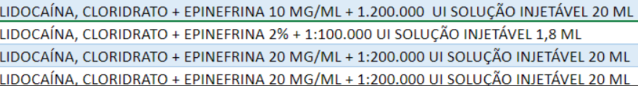
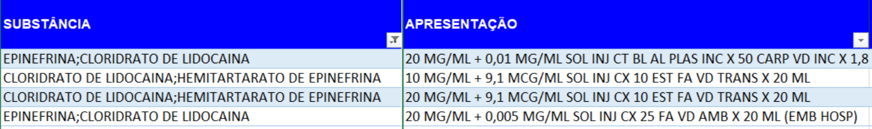
Metodologia utilizada para atualizar a OBM
Lista Hórus
Lista CMED
digital
PORTFÓLIO

Slide 7
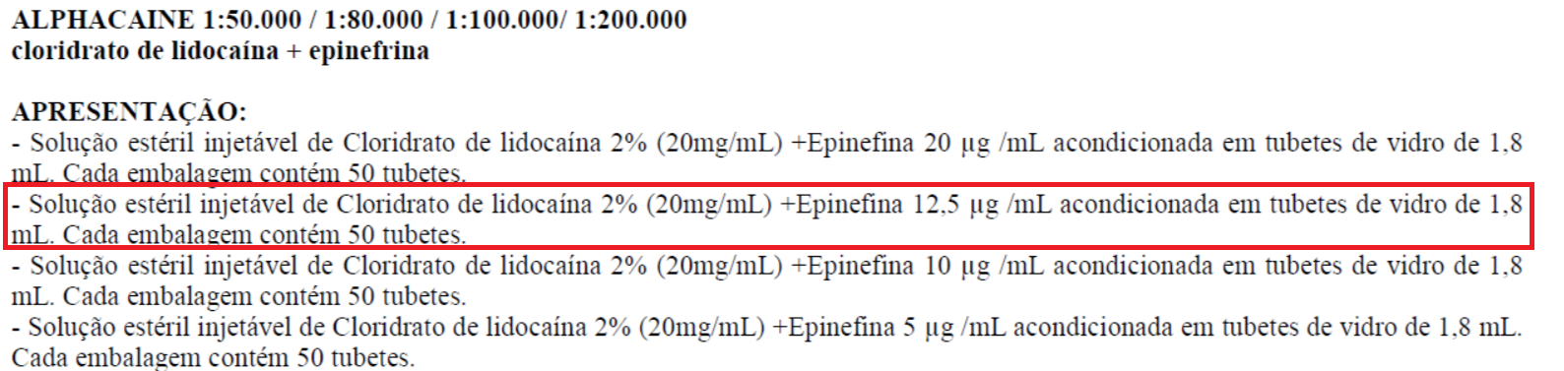
Metodologia utilizada para atualizar a OBM
Bula
Portal OBM
digital
PORTFÓLIO

Slide 8
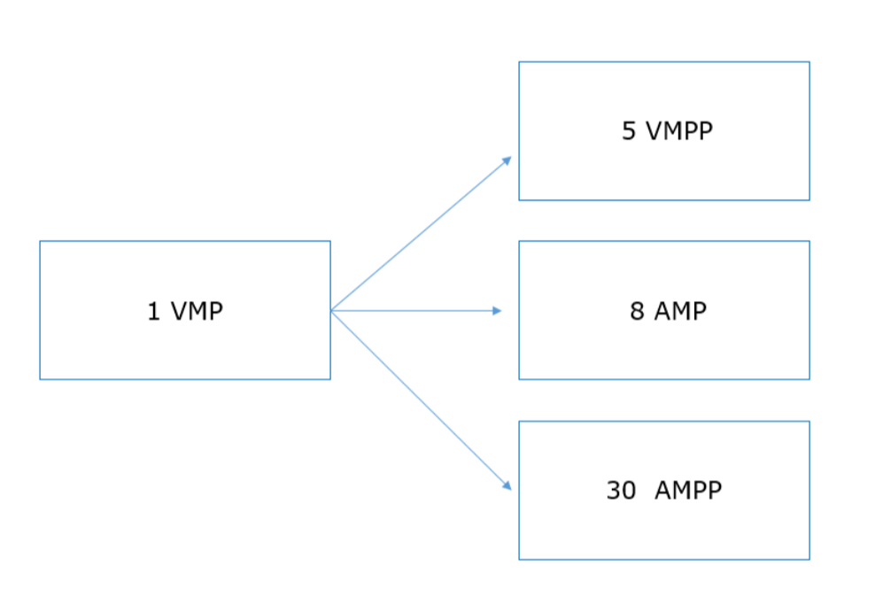
Média de medicamentos cadastrados a partir do VMP
digital
PORTFÓLIO
Notes:
Acho que podia ter um exemplo da árvore do portal..

Slide 9
Entregas OBM
Em XXX/23 todos os medicamentos do HóRUS estavam cadastrados na tabela de VMP
Para otimizar a entrega do portal OBM, foi acordado com a equipe do Ministério da Saúde em 23/11/2023 a seguinte divisão:
Equipe MS: carga dos medicamentos com substância única, exceto injetáveis;
Equipe HSL:HSL: carga dos medicamentos com substâncias compostas e injetáveis na inserção para o portal OBM.
digital
PORTFÓLIO

Slide 10
Medicamentos cadastrados no portal OBM em 2023
digital
PORTFÓLIO

Slide 11


Sumário Internacional do Paciente (IPS - International Patient Summary)
IPS – iniciativa colaborativa entre Organizações Desenvolvedoras de Padrão em Informática em Saúde
Acordo HL7 – CEN 251 - April 2017
4 especificações em dois anos
HL7 FHIR US IG – publicado
IPS SNOMED FREE SET publicado
digital
PORTFÓLIO

Slide 12
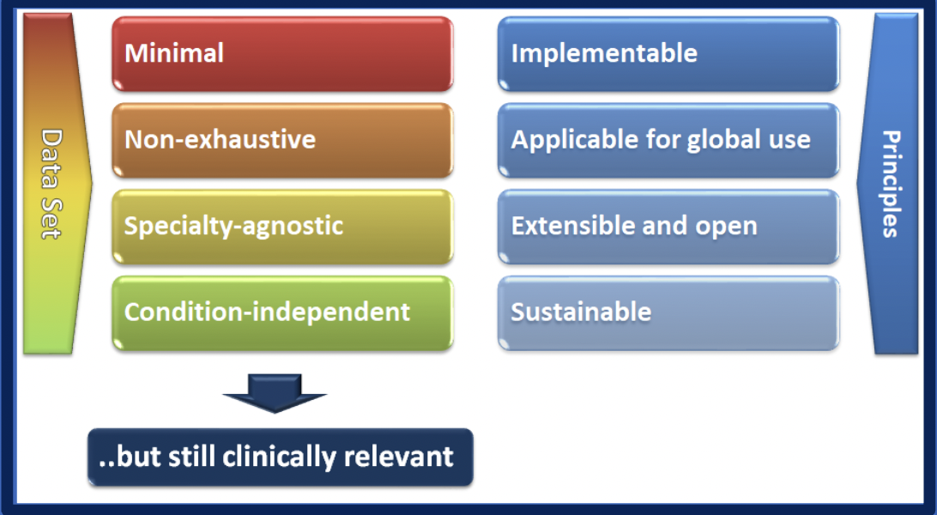
Princípios do Sumário Internacional do Paciente -SIP
Mínimo
Implementável
Extensível
Aplicabilidade internacional
Conjunto de Dados
Princípios
Independente de especialidades
Extensível e aberto
Independente de Condições
Sustentável
.. mas clínicamente relevante
digital
PORTFÓLIO
Notes:
Stephan - se precisar tira este

Slide 13
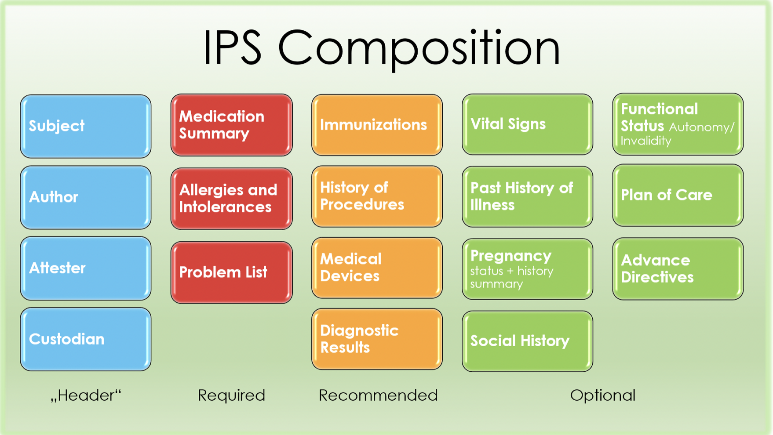
COMPOSIÇÃO DO SUMÁRIO INTERNACIONAL DO PACIENTE
Sumário de Medicamentos
Status Funcional
Indivíduo
Imunizações
Sinais Vitais
Alergias e Intolerâncias
Histórico de Procedimentos
História Pregressa
Plano de Cuidados
Autor
Lista de Problemas
Dispositivos Médicos
História e Status Obstétrico
Diretivas Avançadas de Vontade
Atestador
Custodiante
Resultados de Exames
História Social
Cabeçalho
Obrigatório
Recomendado
Opcional
http://hl7.org/fhir/uv/ips/

Slide 14
Considerações Importantes
O IPS NÃO É um registro de atendimento,
O IPS é um sumário de vários atendimentos (ambulatoriais, internação, emergência) com DADOS CLÍNICOS relevantes para a continuidade do cuidado
Para que se evolua no modelo do IPS é necessário que existam terminologias CLÍNICAS para representar:
Procedimentos
Exames (exemplo COVID que já utiliza LOINC)
Medicamentos -> OBM
digital
PORTFÓLIO

Slide 15







Alinhamento com as prioridades da ESD28
Prioridade 2 Informatização de todos os níveis de atenção
Prioridade 5 Formação de Recursos Humanos
Prioridade 3
Suporte à melhoria da atenção
Prioridade 6 Ambiente de Inter-conectividade
Prioridade 4 O usuário como protagonista
Prioridade 7 Ecossistema de Inovação

Slide 16
PROJETO PROADI IPS-BRASIL
Objetivo geral
Promover ambiente de interconectividade de informação em saúde, por meio do desenvolvimento de serviço web capaz de gerar os componentes de Imunização e Exames do Sumário internacional do paciente (IPS) em consonância e a fim de apoiar a implantação da Estratégia de Saúde Digital para o Brasil.
Objetivos específicos
Criar o repositório semântico, ou seja, carregar no serviço de terminologia todas as terminologias dos componentes de Imunização, Exames, Alergias/Reações Adversas, Medicamentos utilizados na RNDS, bem como as terminologias utilizadas no Sumário Internacional do Paciente (IPS – International Patient Summary);
Estabelecer os mapeamentos das terminologias RNDS de Imunização, Exames, Alergias/Reações Adversas para os padrões terminológicos IPS – definição dos mapas de conceito (Concept Maps) para cada um destes mapeamentos;
digital
PORTFÓLIO

Slide 17
IPS –Brasil – objetivos específicos
Atualizar a Base de Dados da Ontologia Brasileira de Medicamentos, com a inclusão de todos os produtos medicinais disponíveis na base da Câmara de Regulação do Mercado de Medicamentos (CMED) de maio de 2023 referentes ao elenco Hórus de maio de 2023 (componentes VTM, VMP, AMP e AMPPs);
Definir os perfis IPS HL7/FHIR para os componentes de Imunização, Exames, Alergias/Reações Adversas e Medicamentos para a composição do Guia de Implementação (GI) IPS Brasil. Na falta de modelo lógico na RNDS para o componente, este será proposto pelo projeto;
Realizar provas de conceito (POC): Realização de testes de conformidade para os casos de teste especificados – Exames COVID-19 e Monkeypox e Registro de Imunização;
Publicação do guia de implementação como draft em domínio do Ministério da Saúde. Internalização dos modelos propostos em “conectathon” interna no Ministério da Saúde como prova de conceito desses modelos;
digital
PORTFÓLIO

Slide 18
FASES DA CONSTRUÇÃO DO IPS
Identificação de todos os dicionários adotados na RNDS brasileira para as seções de Imunização, Exames, Alergias-Reações Adversas, Medicamentos, Condições
Identificação de todos os CodeSystems e ValueSets indicados no Guia de Implementação do IPS (IG) https://build.fhir.org/ig/HL7/fhir-ips/ipsStructure.html
Carga de todos esses dicionários em um serviço de terminologia compatível com o perfil SVCM IHE e com o padrão Common Terminology Service 2 sob as diferentes organizações que devem manter cada um desses dicionários
digital
PORTFÓLIO

Slide 19
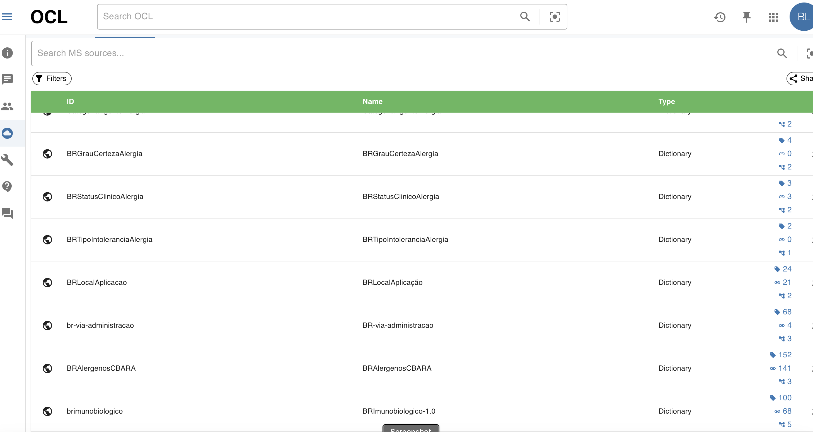
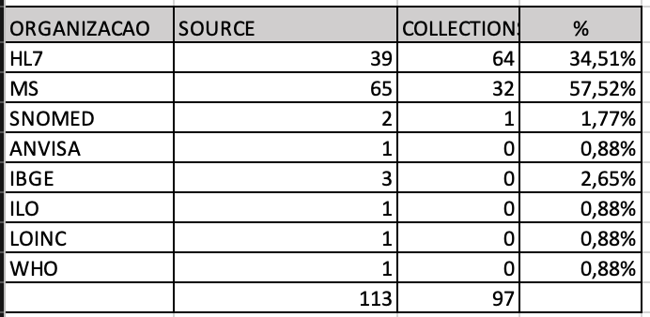
TERMINOLOGIAS CARREGADAS NO SERVIÇO DE TERMINOLOGIA OPEN CONCEPT LAB - OCL
digital
PORTFÓLIO

Slide 20
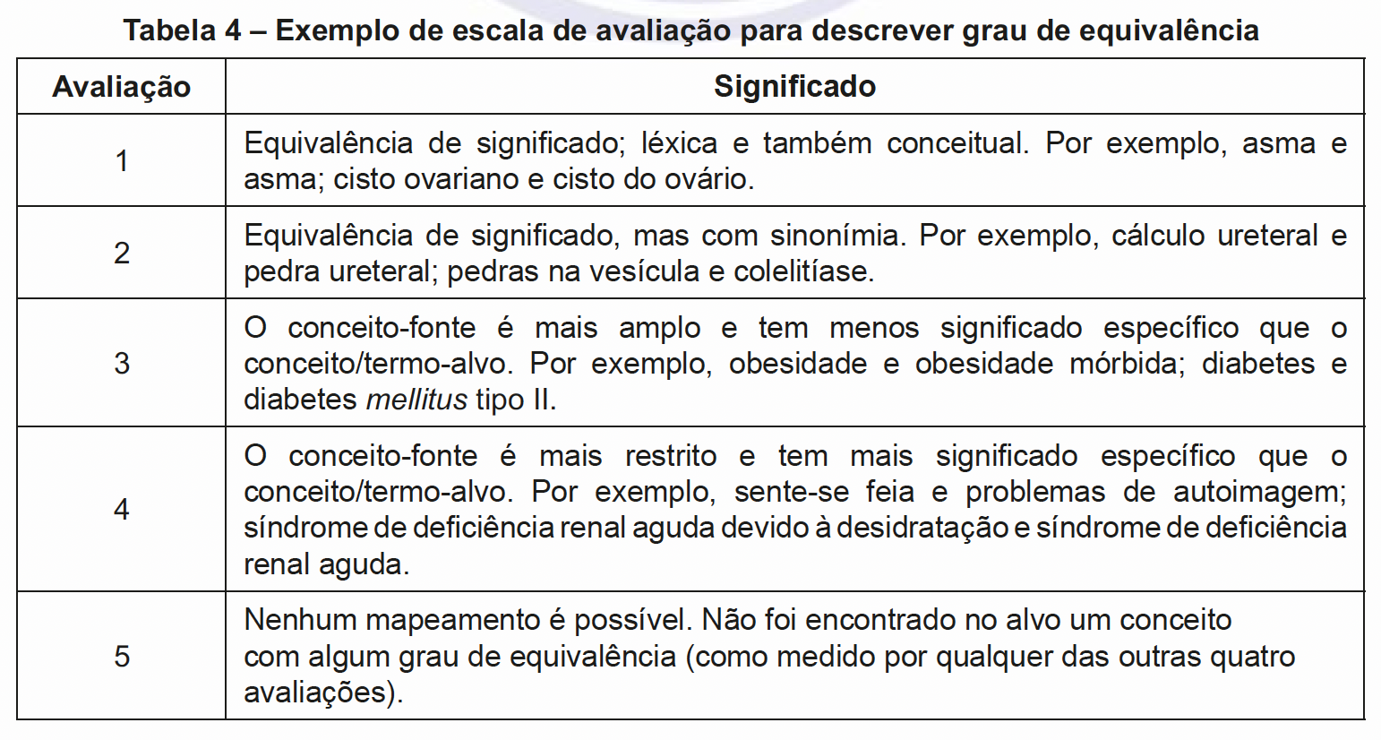
FASES DA CONSTRUÇÃO DO IPS
Construção dos ConceptMaps que expressam o mapeamento dos dicionários brasileiros para as terminologias preferidas e exigidas pelo IPS.
O processo de mapeamento seguiu a ISO/TR 12300:2014 Informática em Saúde – Princípios de mapeamento entre sistemas terminológicos indicando a cardinalidade e grau de equivalência semântica entre os conceitos
digital
PORTFÓLIO

Slide 21
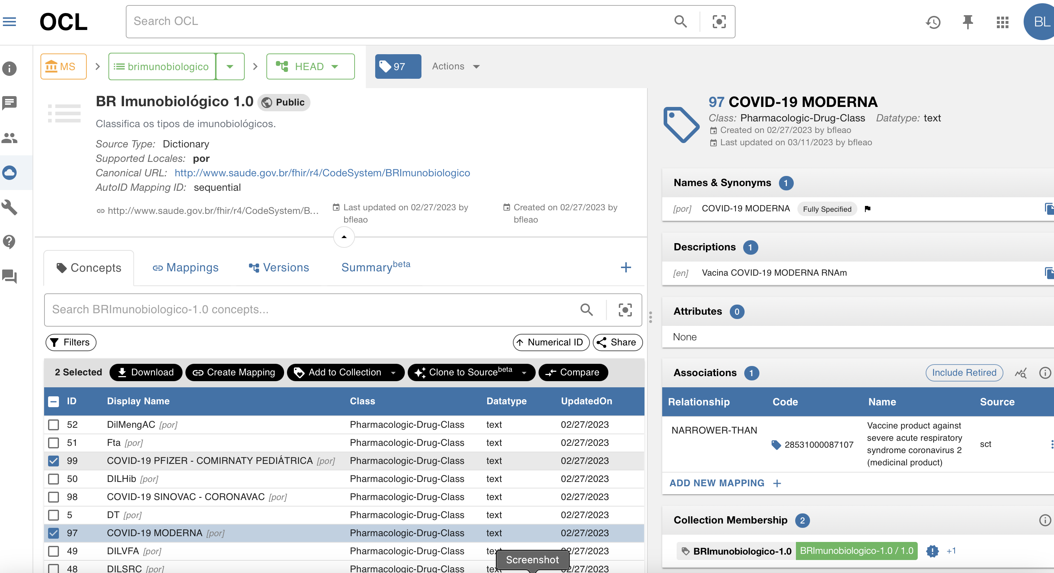
MAPEAMENTO DE TERMINOLOGIAS RNDS PARA SNOMED - IPS
digital
PORTFÓLIO
Notes:
OBSservar que o mapemanento da lista brasileira para a lista do SNOMED tem grau de equivalência narrower than – indicando que o conceito brasileiro tem uma granularidade maior que o cocnceito do SNOMED. O conceito brasileiro tem o nome do fabricante e o conceito internacional nao.

Slide 22
Mapeamento BRImunobiológicos – SNOMED IPS
Tabela 1. Códigos que não estão presentes na SNOMED CT.
digital
PORTFÓLIO

Slide 23
Mapeamento BRImunobiológicos – SNOMED IPS
Tabela 2. Códigos que estão presentes na SNOMED CT core e ainda não estão no subconjunto SNOMED CT - IPS
Brazilian Vaccine List Code | Brazilian Vaccine List PT BR | BR Vaccine List - translated | SNOMEC CT Core concept ID | SNOMEC CT Core concept ID
2 | Soro antitetânico | tetanus antitoxin | 384706007 | Product containing tetanus antitoxin (medicinal product)
16 | Soro anticrotálico | anticrotalic serum | 777252008 | Product containing only polyvalent crotalidae antivenom (medicinal product)oduct containing only polyvalent crotalidae antivenom (medicinal product)
19 | Imunoglobulina humana antivaricela | Anti-varicella human immunoglobulin | 710704003 | Vaccine Immunoglobulin M antibody to Varicella zoster virus (substance)product containing only Human alphaherpesvirus 3 recombinant surface glycoprotein E antigen (medicinal product)|

Slide 24
Mapeamento BRImunobiológicos – SNOMED IPS
Tabela 2. Códigos que estão presentes na SNOMED CT core e ainda não estão no subconjunto SNOMED CT - IPS
20 | Imunoglobulina humana anti-hepatite B | Anti-hepatitis B human immunoglobulin | 122450004 | Antibody to hepatitis B virus (substance)
26 | Vacina pneumo 10 | Pneumococcal 10-valent conjugate vaccine | 1052330009 | Vaccine product containing only Streptococcus pneumoniae Danish serotype 1, 4, 5, 6B, 7F, 9V, 14, 18C, 19F, and 23F capsular polysaccharide antigens conjugated (medicinal product)
27 | Soro latrodectus | Latrodectus antivenom | 5720001 | Product containing Latrodectus mactans antivenom (medicinal product)
36 | Vacina sarampo, rubéola | Measles and rubella vaccine | 871817003 | Vaccine product containing only Measles morbillivirus and Rubella virus antigens (medicinal product)
38 | Soro antibotulínico (trivalente) | Antibotulinum serum (trivalent) | 774893001 | Product containing only botulinum antitoxin (medicinal product)
69 | Soro antibotulínico AB (bivalente) | AB antibotulinum serum (bivalent) | 774893001 | Product containing only botulinum antitoxin (medicinal product)
101 | Vacina Herpes-Zoster, recombinante | Herpes-Zoster vaccine, recombinant | 1156183006 | Vaccine product containing only Human alphaherpesvirus 3 recombinant surface glycoprotein E antigen (medicinal product)

Slide 25
Inserção dos códigos brasileiros de Imunobiológicos no elecon SNOMED e SNOMED-IPS está confirmado para a versão de 2024 do IPS/GPS via HL7

Slide 26
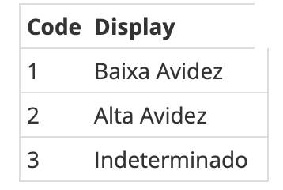
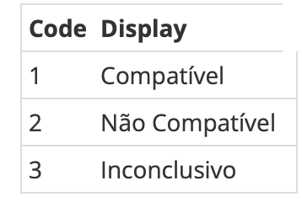
Mapeamento Codesystem
http://www.saude.gov.br/fhir/r4/CodeSystem/BRTipoResultadoAVIDEZ
http://www.saude.gov.br/fhir/r4/CodeSystem/BRTipoResultadoHISPT
Não foi possível o mapeamento para o elenco de http://hl7.org/fhir/ValueSet/observation-interpretation
Nestes casos o elemento interpretation não será preenchido

Slide 27
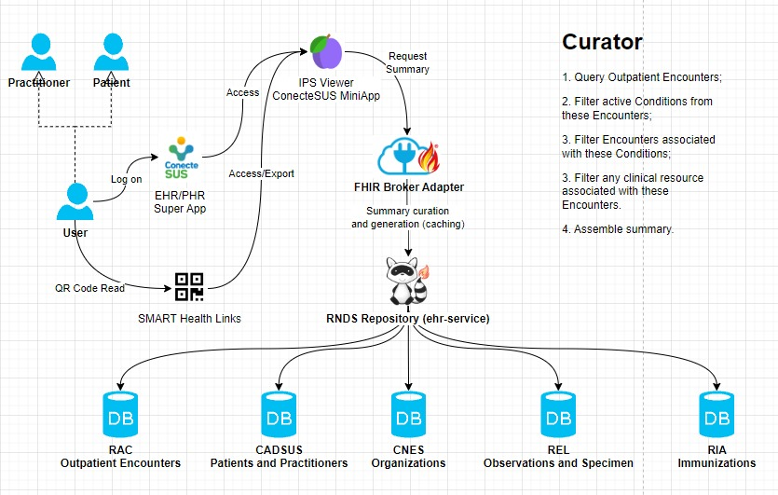
Arquitetura proposta / casos de uso
Notes:
Aqui para exemplificicar talvez fazer num slide co a historia da Amaynara

Slide 28
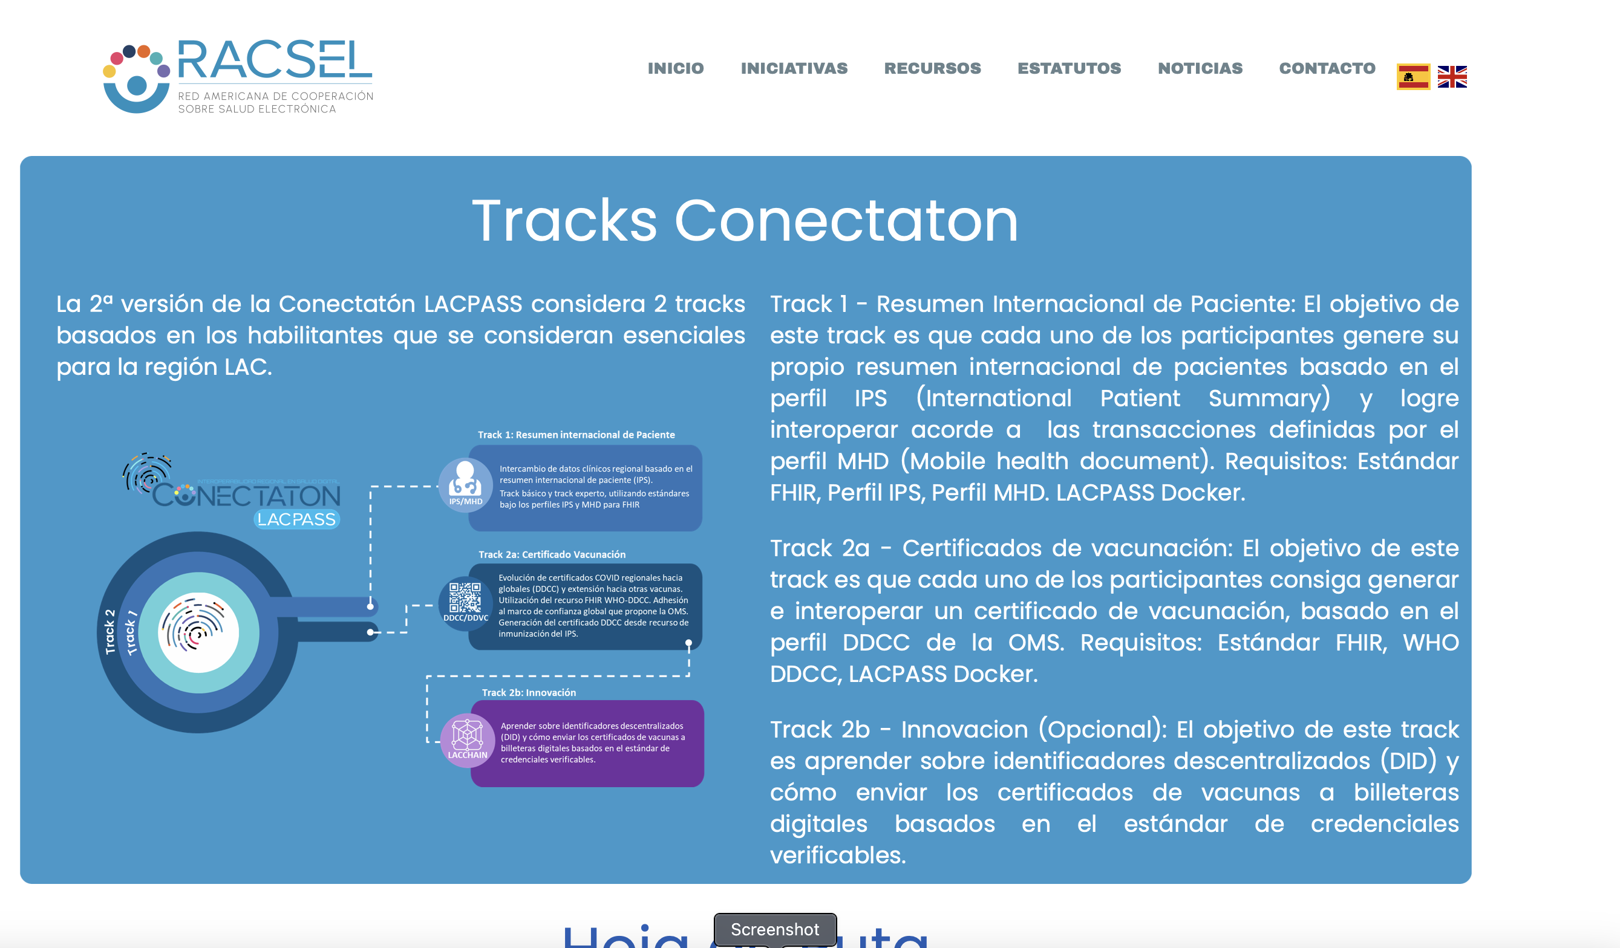
São Paulo, 12 a 14 de novembro de 2023

Slide 29
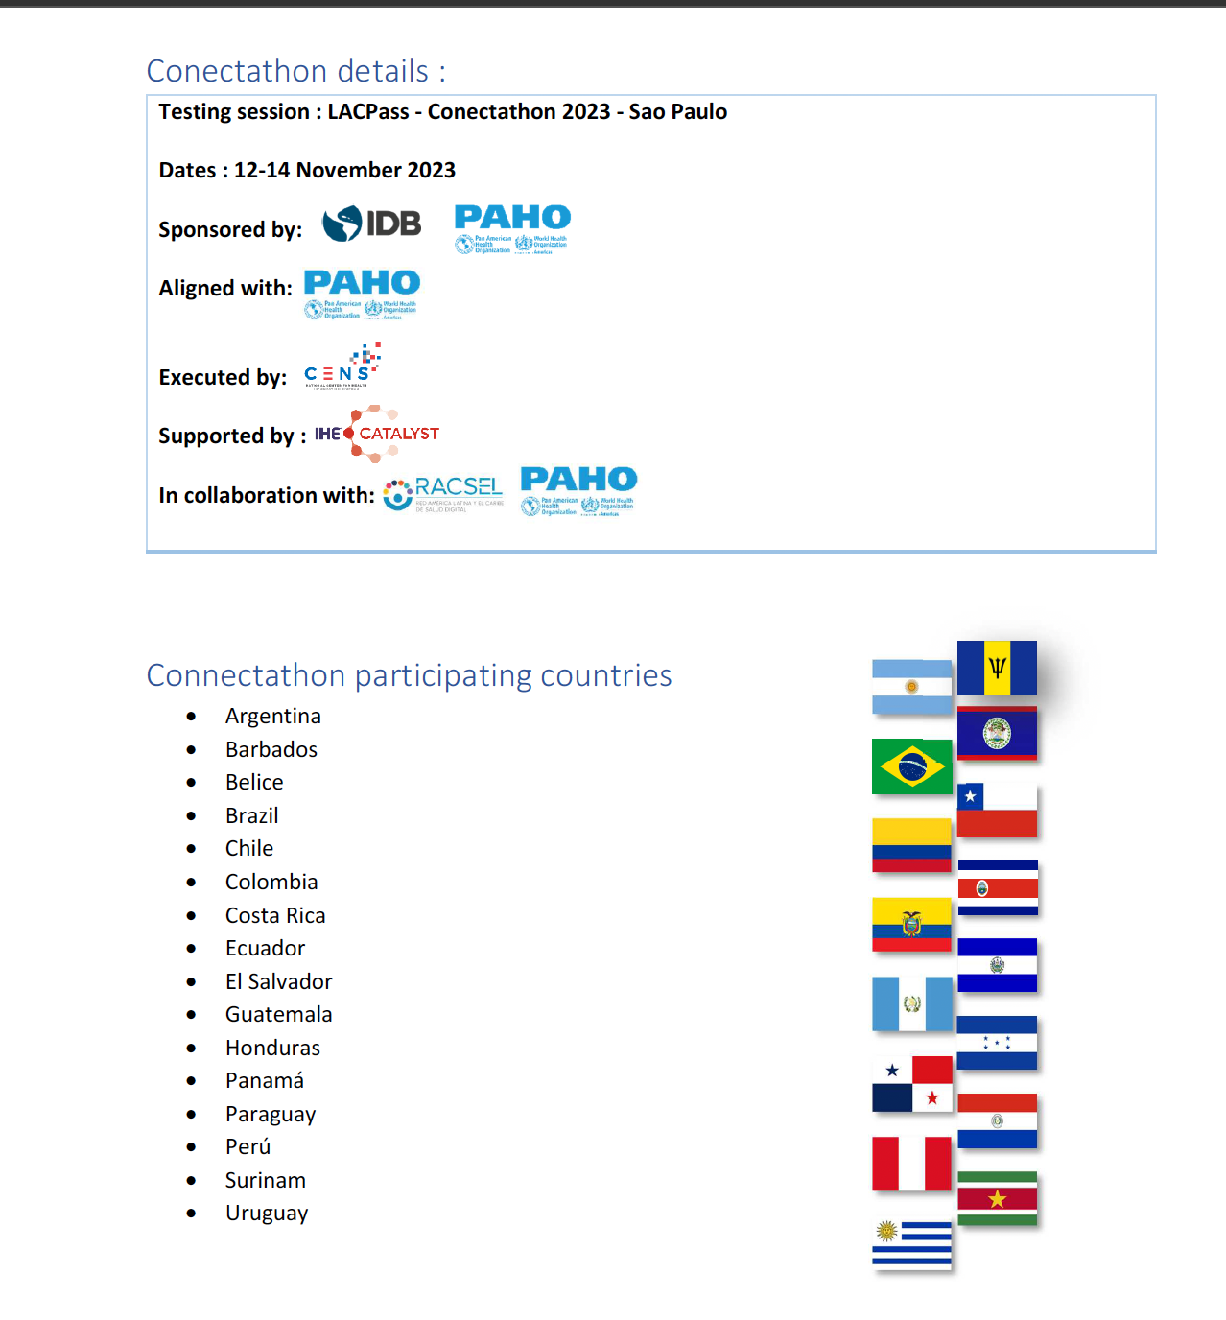
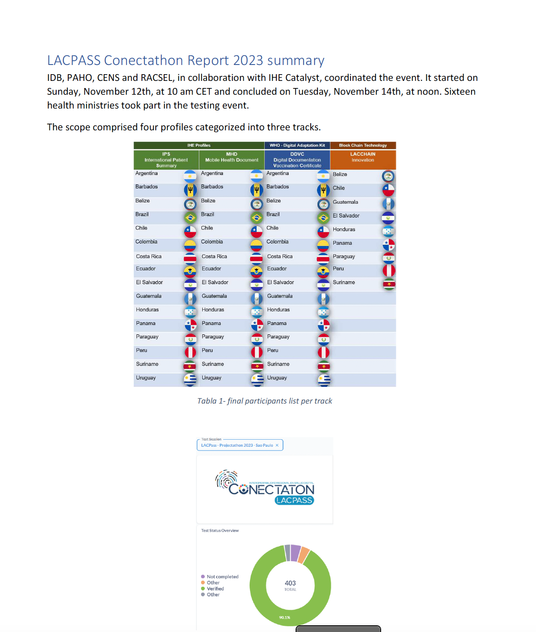

Slide 30
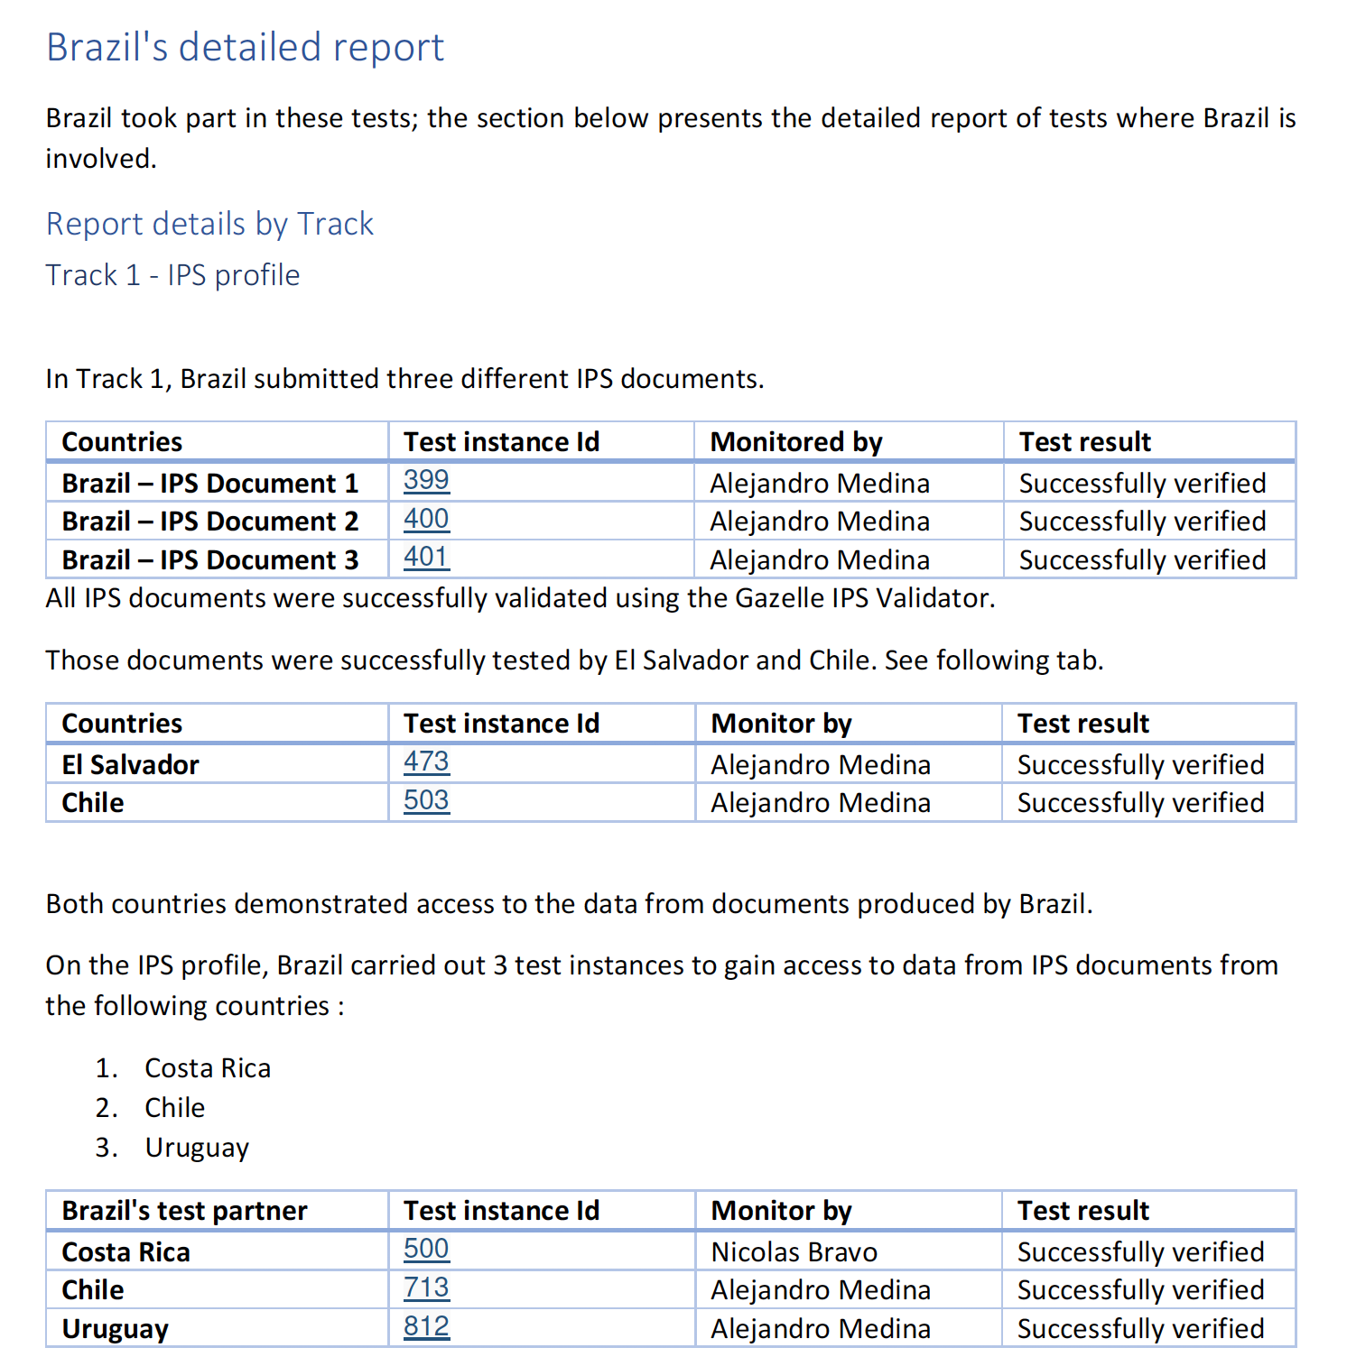

Slide 31
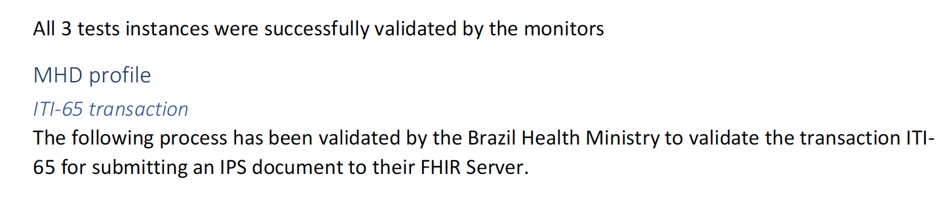
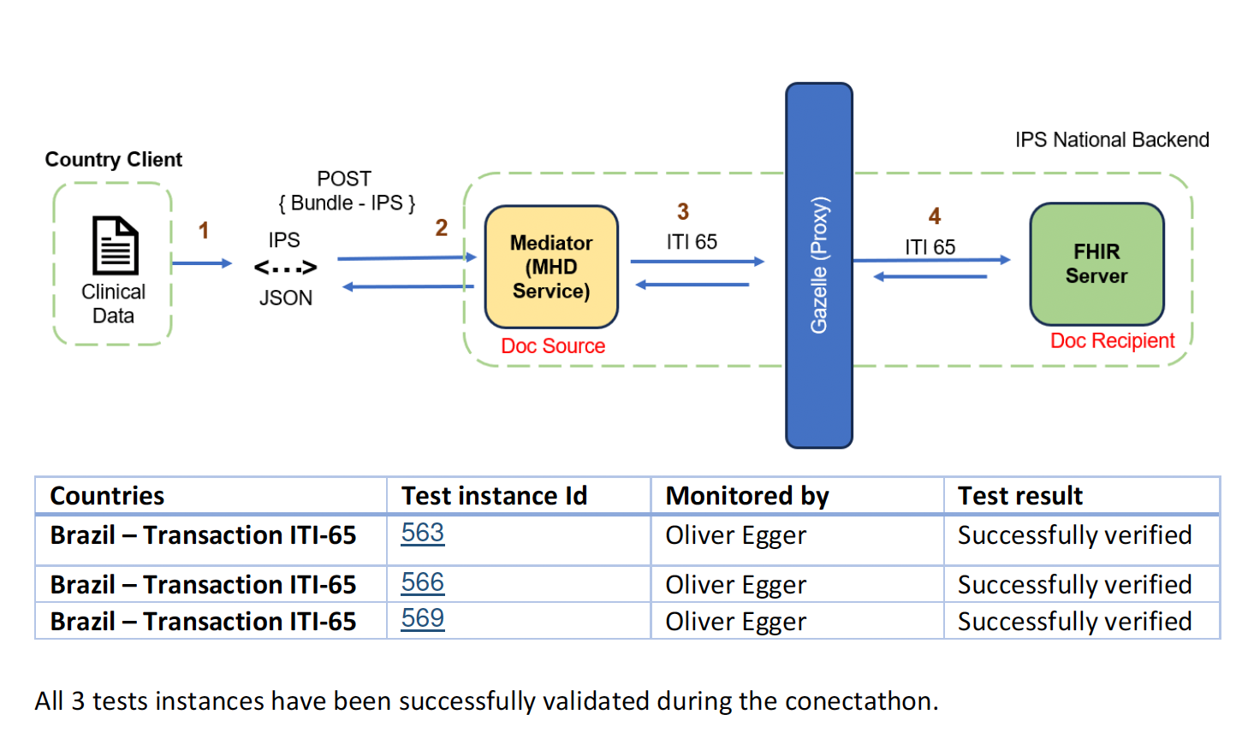

Slide 32
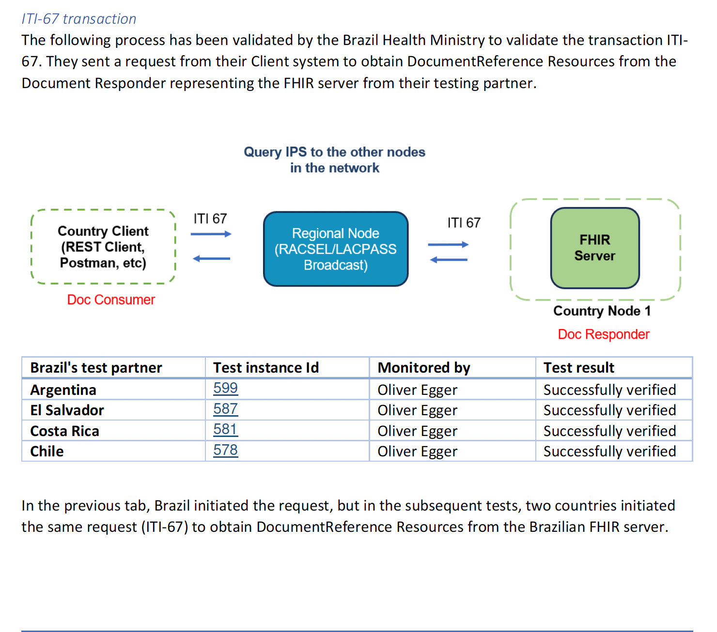

Slide 33
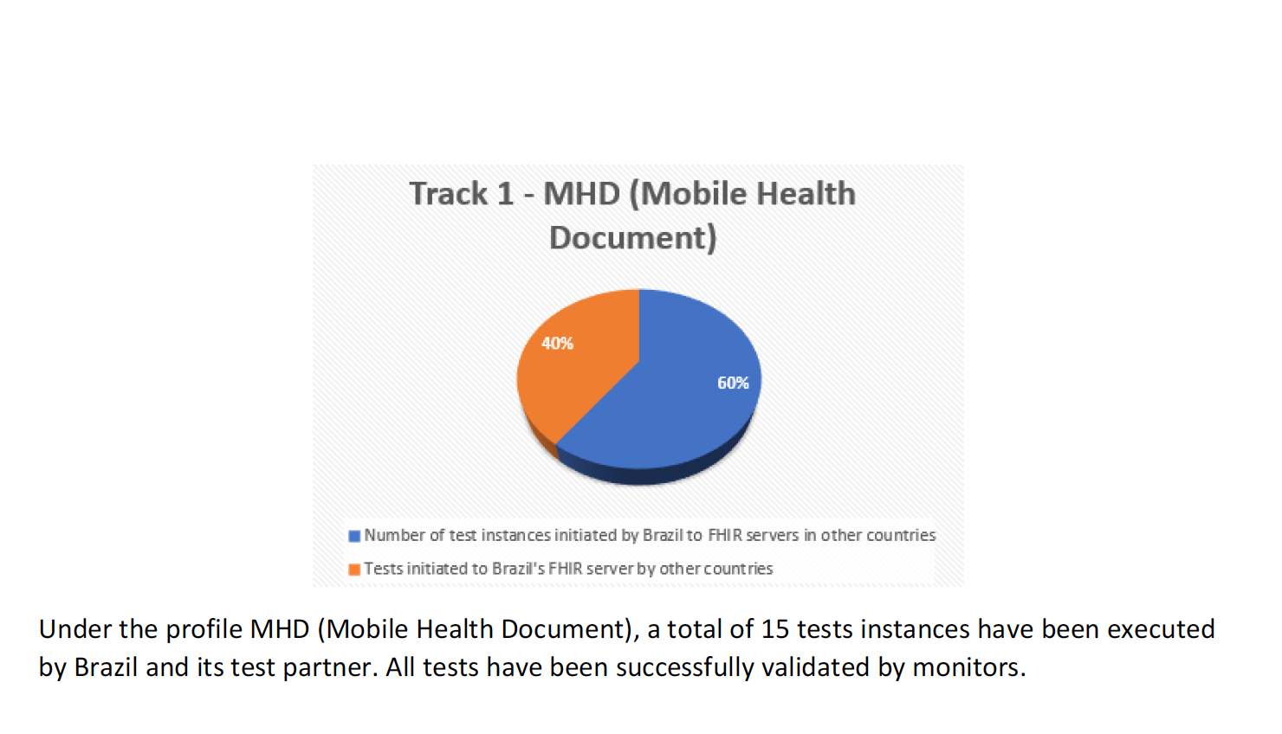

Slide 34
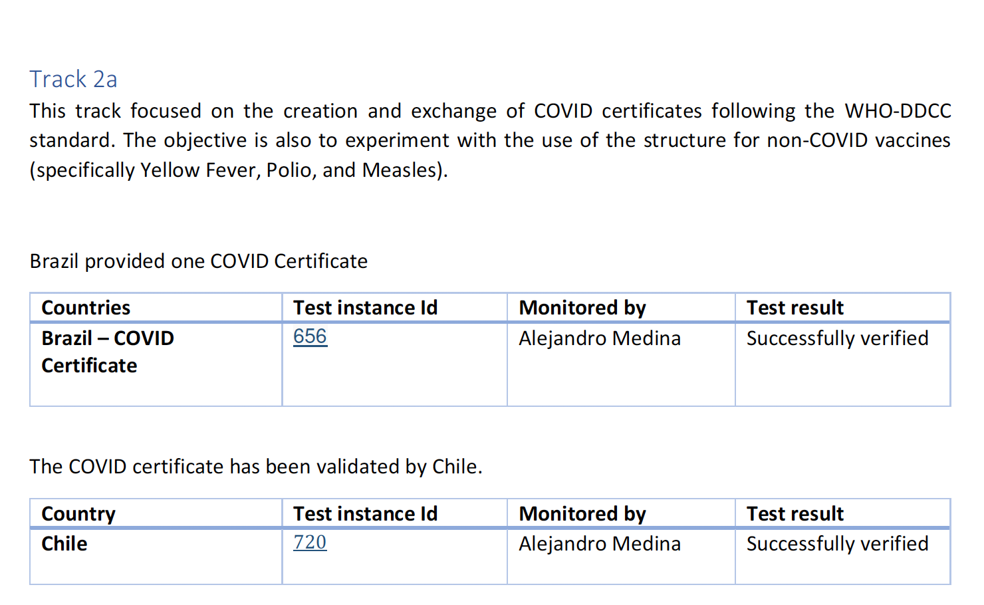

Slide 35
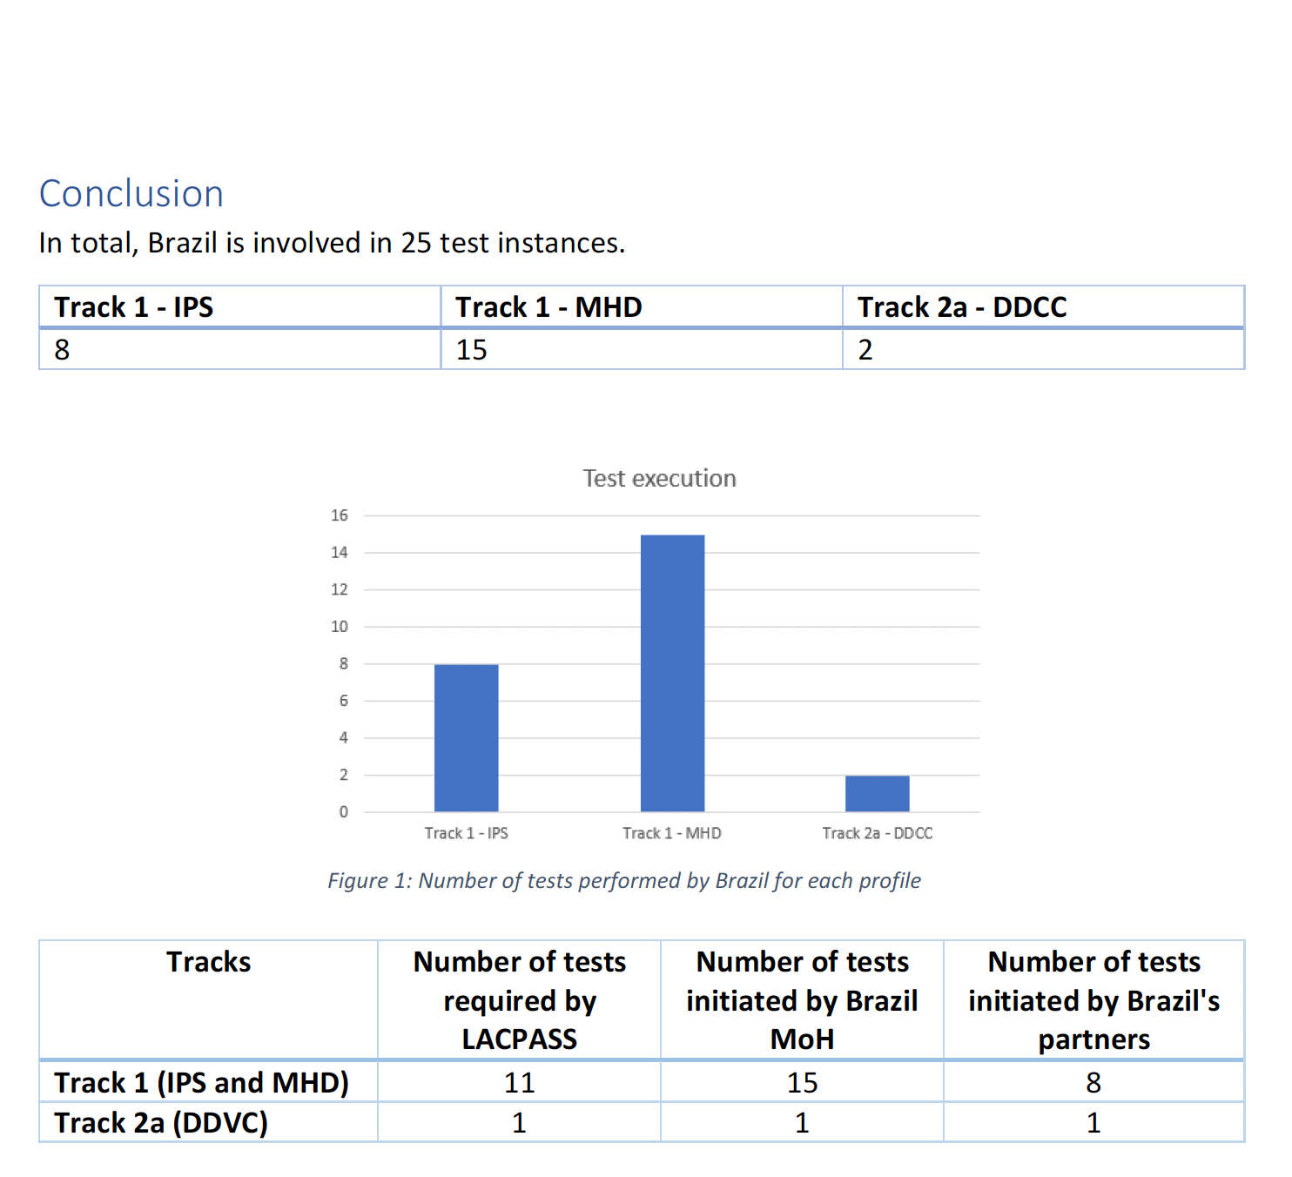

Slide 36
Conclusão Conectatona
Based on the results in Gazelle, Brazil has successfully demonstrated the implementation of both Tracks. Track 1 involves IPS and MHD, while Track 2a involves DDCC. The exchange of IPS documents with other countries was successfully demonstrated using the IHE standards (IPS and MHD).
Additionally, Brazil shared a COVID certificate recognized by the universal validator of WHO and tested by Chile MoH. With its test partners, Brazil has showcased interoperability with other countries such as Chile, El Salvador, Argentina, and Costa Rica.

Slide 37
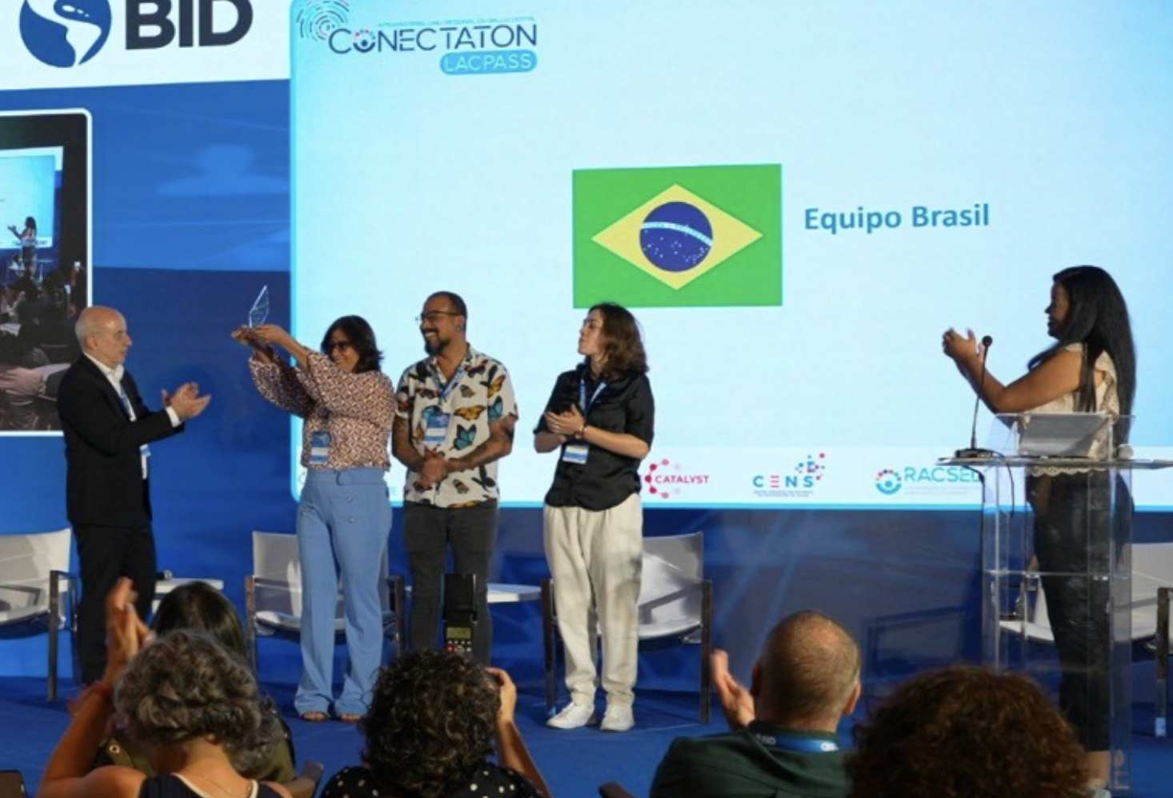
Brasil participou de dois tracks:
1 – IPS
2 - Certificado de Vacina DDCC (WHO)
Recebeu prêmio destaque pela participação nestes dois tracks

Slide 38
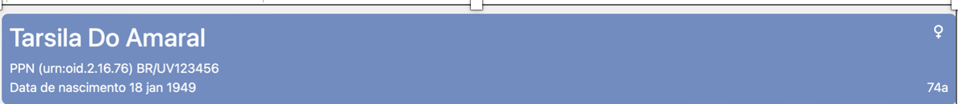
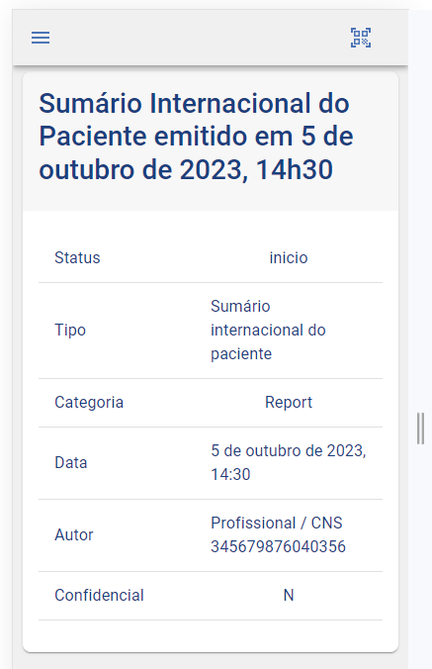
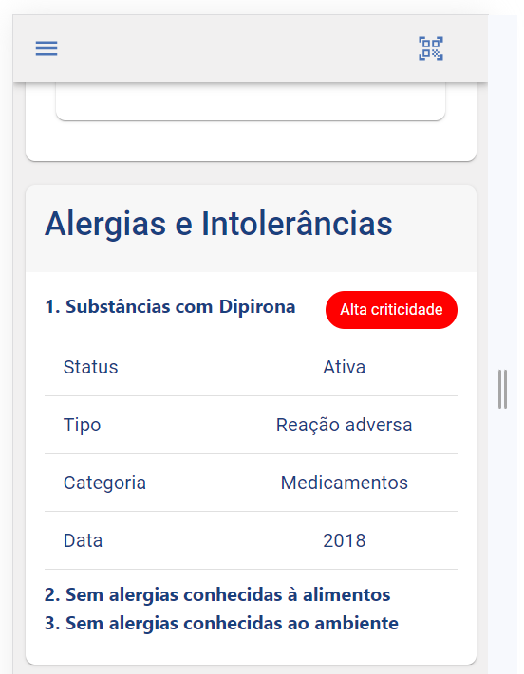
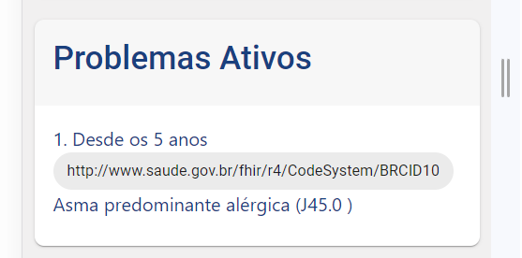
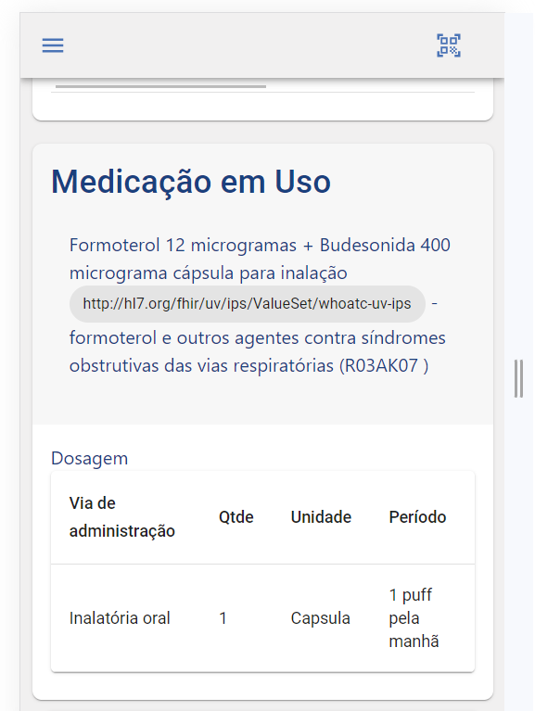
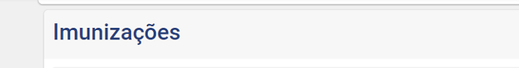
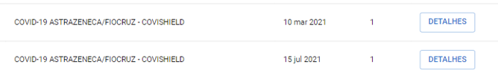
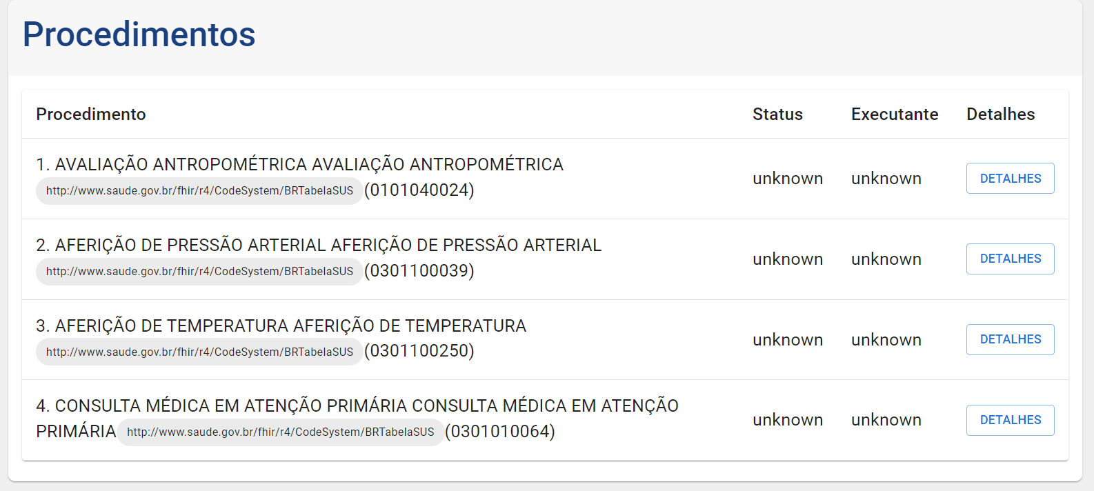

Slide 39
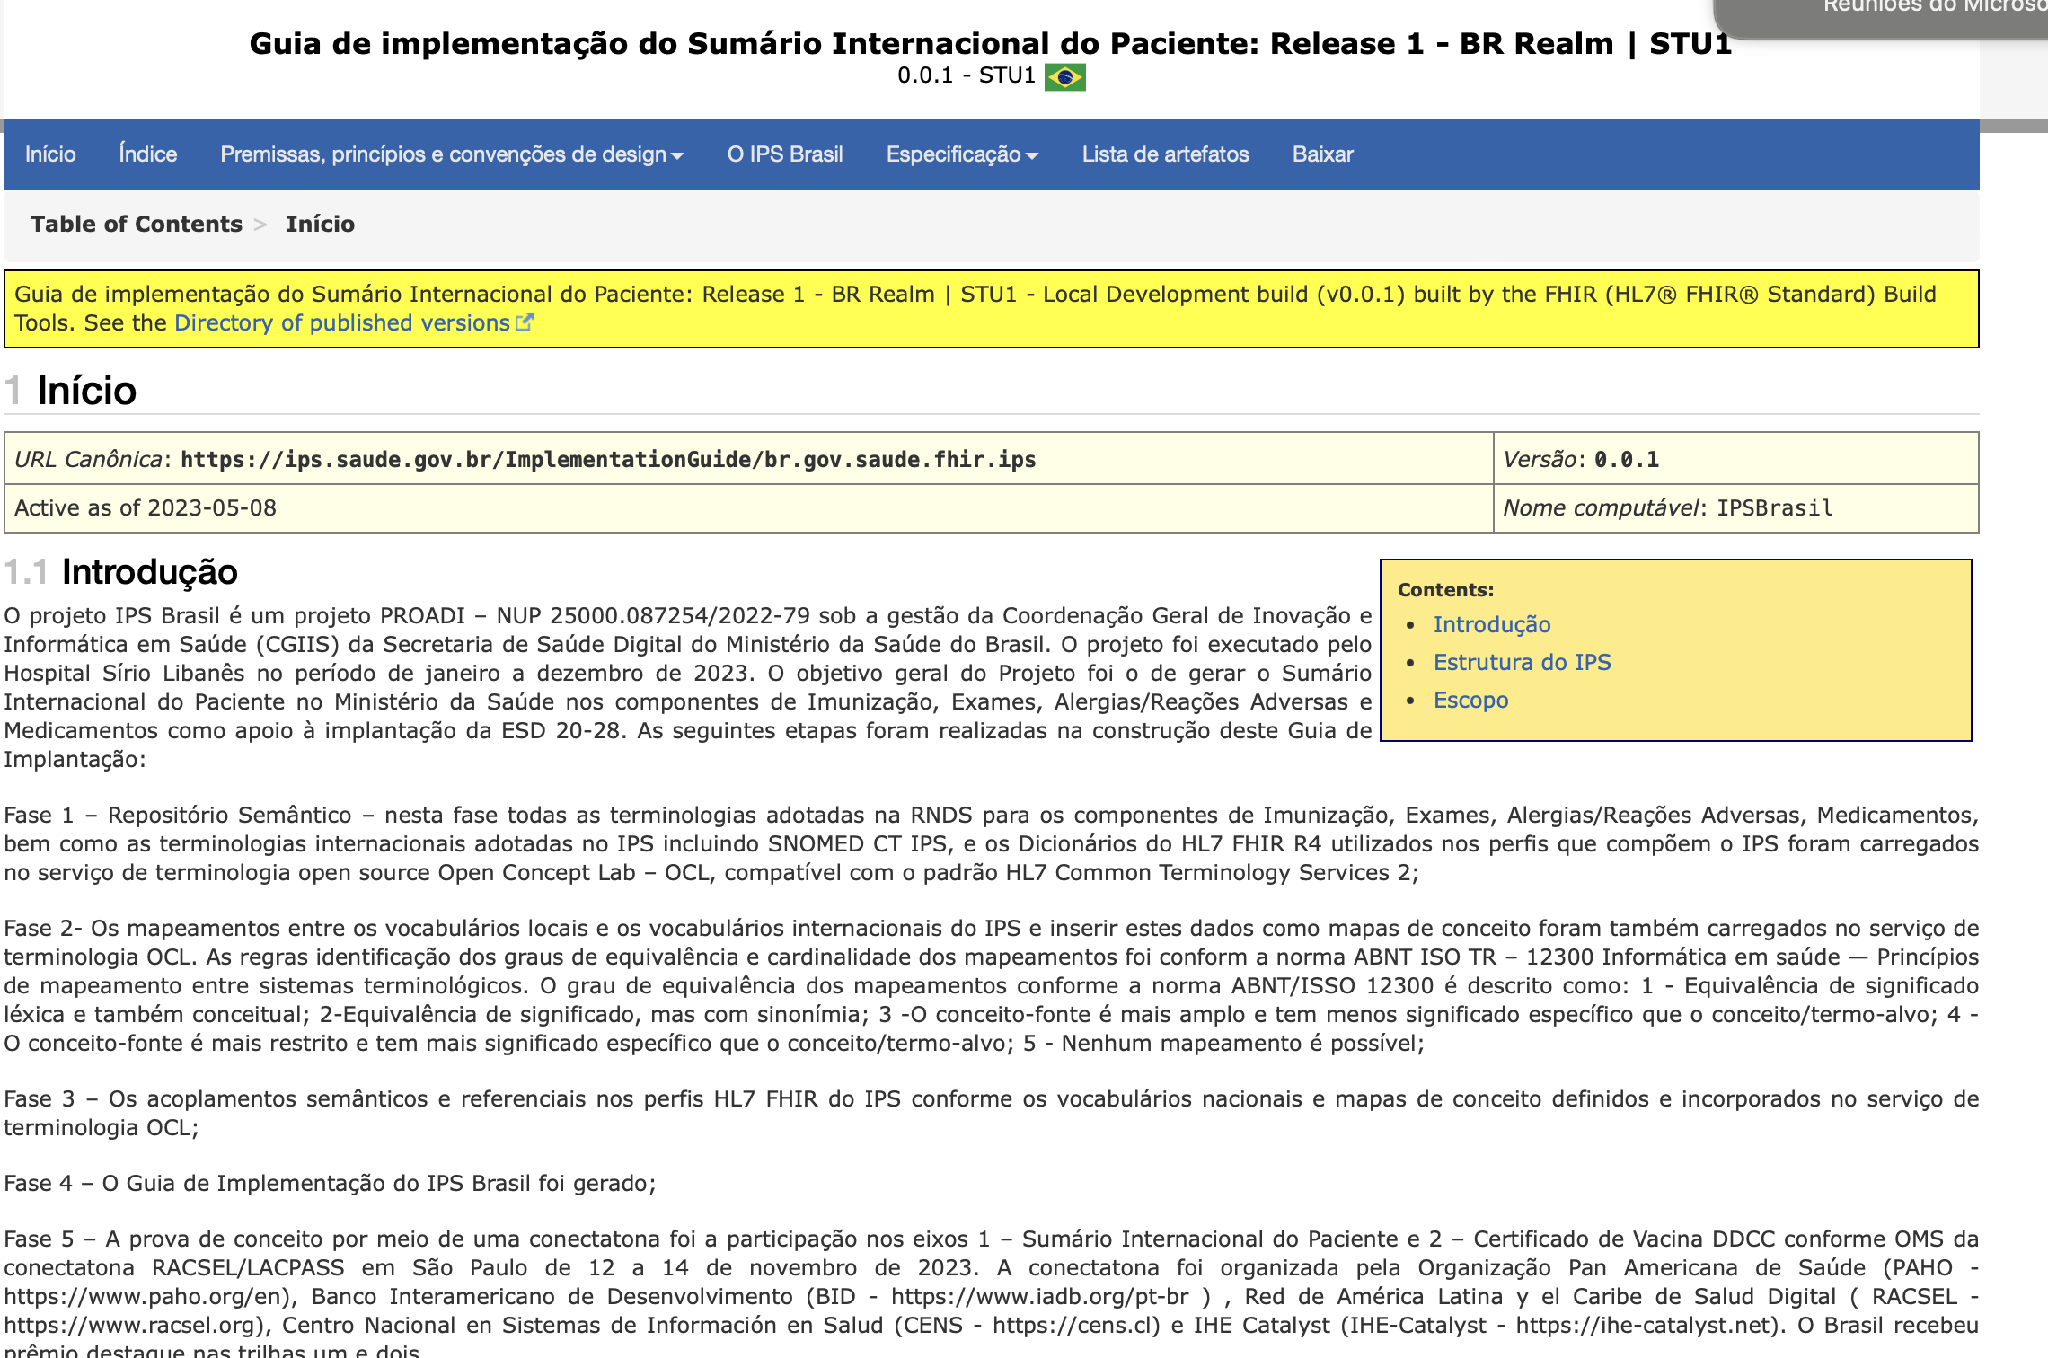
https://ips-brasil.web.app

Slide 40
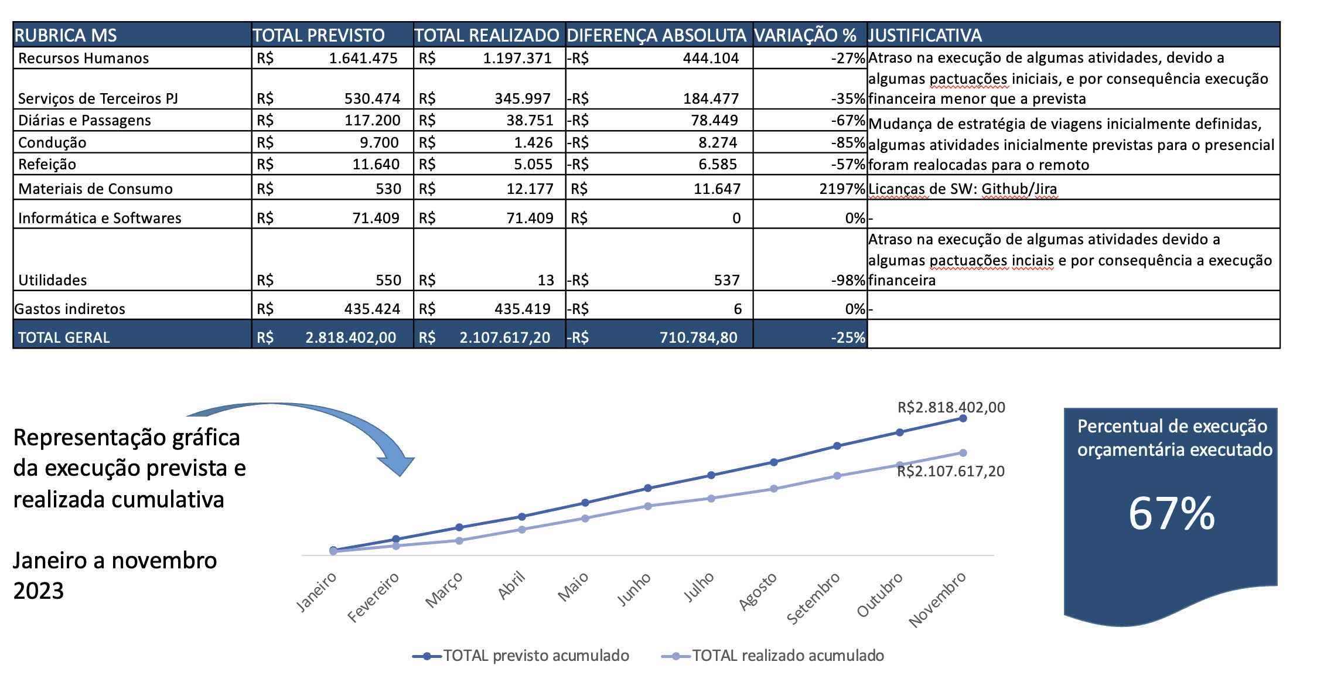
Execução Financeira Projeto IPS Brasil

Slide 41
Contribuições do Projeto IPS para Governança de Dados na RNDS
Estruturação de um Repositório Semântico de Saúde Digital para o Brasil compatível com o padrão CTS – Common Terminology Services (HL7)
Repositório com todas as terminologias utilizadas no IPS nacionais e internacionais (pode e deve ser estendido para todas as terminologias do SUS)
Integrado com repositório clínico em FHIR e seus CodeSystems (Dicionários), ValueSets (Vocabulários), ConceptMaps (Mapeamentos terminológicos conforme ISO/TS 12300)
Disponibilização de APIs para consulta de termos (lookup), tradução de termos (translate) e expansão de vocabulários (utilizada pelo GI para fins de validação semântica de um domínio específico), além de download das terminologias em formatos de planilhas como CSVs
digital
PORTFÓLIO

Slide 42
A importância de incorporar um Serviço de Terminologia no MS
Existem vários modelos de informação definidos, ainda não operacionais;
Hoje as terminologias são mantidas por meio de processos artesanais e isolados e há necessidade de governança através de ferramentas e sistemas;
Identificar todas as terminologias utilizadas nos modelos atuais e incorporá-las num sistema de gestão de terminologias (CTS);
Identificar os gestores de cada dicionário para que eles se apropriem e garantam por meio de ferramentas a curadoria e sindicância dos seus dicionários;
Subcomitê de Gestão de Terminologias junto ao CGSD trabalhando alinhado com subcomitê de modelos de informação.
digital
PORTFÓLIO

Slide 43
Importância do GI IPS Brasil para RNDS
O GI IPS Brasil:
Caso de uso minimalista;
Agnóstico à especialidades;
Extensível;
Segue o modelo do sumário internacional do paciente (IPS);
Estruturante na medida que define identificadores de indivíduos e organizações, dicionários e vocabulários nacionais e mapeamentos;
O GI IPS Brasil poderá ser utilizado como o GI Nacional aberto e extensível, aderente ao FHIR R4 (seguindo o exemplo do Canadá);
Estruturante para a interoperabilidade em âmbito nacional ( por exemlo Guia ANS (do Projeto de Padronização e Qualificação dos Dados Assistenciais da Saúde Suplementar (PQDAS)
digital
PORTFÓLIO
Notes:
Guia ANS transforma Guias TISS em XML para FHIR = caso de uso em baixo de IPS. O Projeto PQDAS será apresentado a seguir no horário das 11h30 em diante.

Slide 44
Próximos Passos
Estender o IPS Brasil para as demais seções do Sumário
Casos de uso com respectivos modelos de informação e terminologias definidas para a coleta das informações das seções obrigatórias e recomendadas do Sumário Internacional do Paciente
Atualizar a OBM para o elenco de outubro de 2024 CMED. Apoiar o MS na validação dos conceitos da OBM e definição dos mecanismos de distribuição
Participar em pelo menos uma conectatona
Internalização do IPS em ferramentas governamentais para que todo cidadão tenha acesso ao seu Sumário
digital
PORTFÓLIO

Slide 45
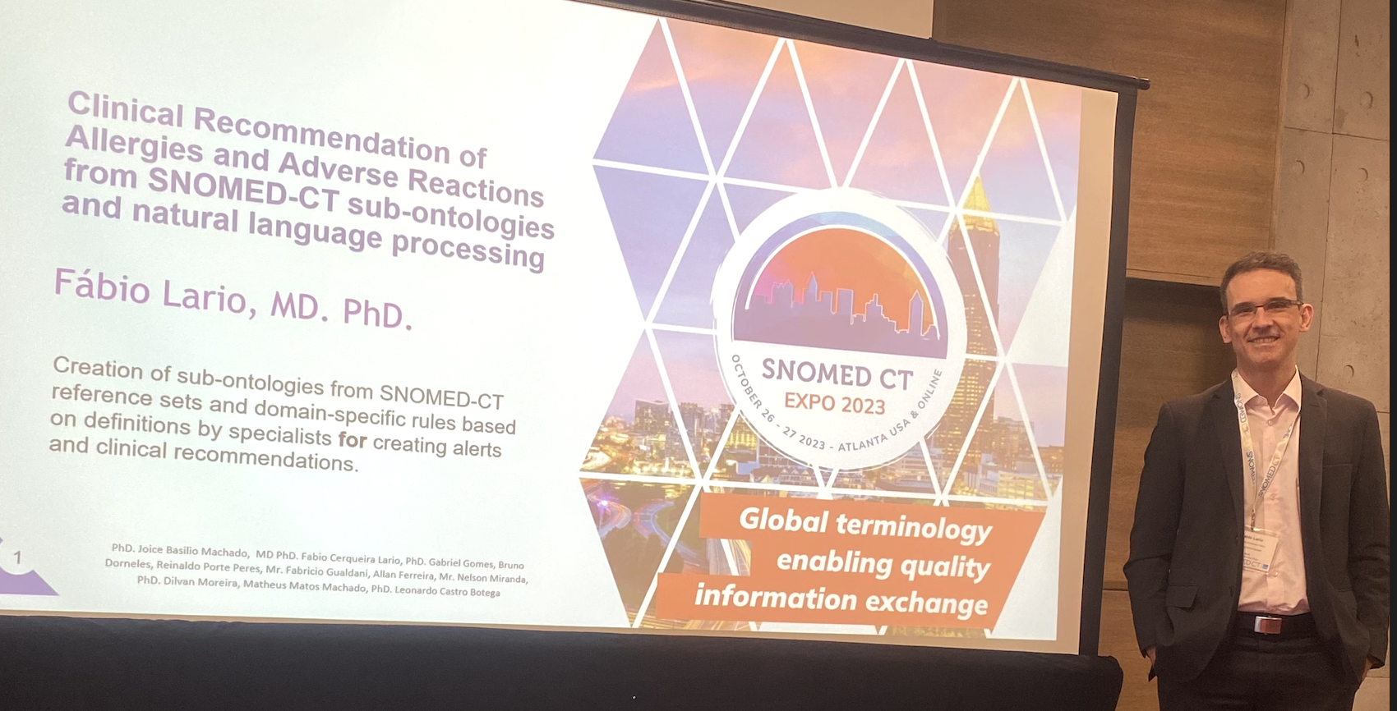
Participações em eventos
Outubro 2023
Poster - A Construção do Sumário Internacional do Paciente Brasil - 1 Simpósio Internacional de Transformação Digital no SUS, São Paulo
Apresentação oral – SNOMED-IPS – SNOMED EXPO 2023, Atlanta, USA
Construction of the Immunization Component of the Brazilian IPS - (International Patient Summary): mapping of local vaccines terminologies to SNOMED-IPS
Clinical Recommendation of Allergies and Adverse Reactions from SNOMED-CT sub-ontologies and natural language processing
Poster - Mapping of the Brazilian Classification of Allergies and Adverse reactions (CBARA) to SNOMED-IPS – SNOMED EXPO 2023, Atlanta
digital
PORTFÓLIO

Slide 46
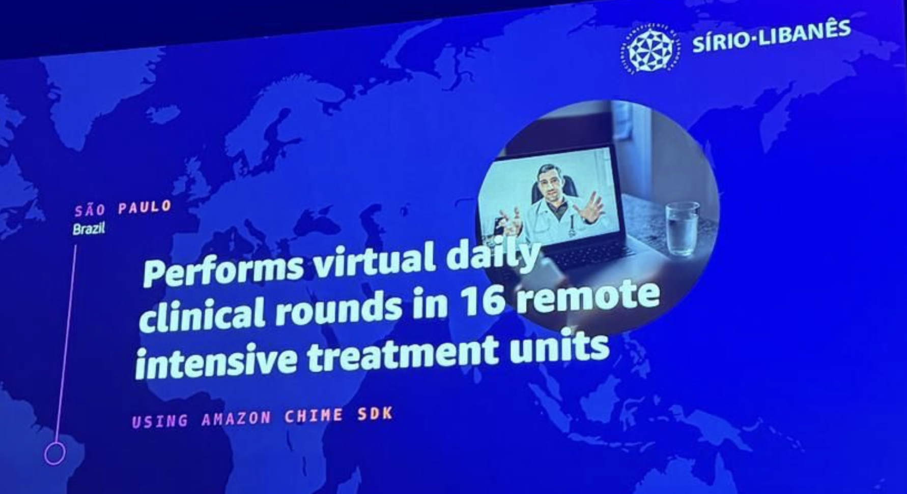
Participações em eventos
Plataforma Mangárá utilizando CHIME da AWS apresentação no evento em novembro 2023, Las Vegas

Slide 47
Enviados para publicação
Construção de Interfaces para um Sistema Teleround: Design de Experiência do Usuário - submetido Jounal of Health Informatics
The Brazilian International Patient Summary Initiative - Oxford Open Digital Health chamada de Foundational Architecture for National Digital Transformation: Special Collection led by G20 Digital Health
digital
PORTFÓLIO

Slide 48
Considerações Finais
O Sumário Internacional do Paciente poderia ser adotado como o padrão nacional de interoperabilidade para viabilizar a continuidade de cuidado;
A adoção do IPS Brasil como o Guia Nacional habilita a criação de guias regionais e de caso de uso específico, como: EBSERH, ANS, etc. Ainda assim, mantém similaridades entre os guias que sejam comuns à saúde em território nacional;
O IPS empodera o cidadão o colocando como protagonista de seus dados de saúde e com quem deseja compartilhar os mesmos;
Agradecimentos a equipe técnica da Coordenação Geral de Inovação e Informática em Saúde da SEIDIGI pela parceria na execução e gestão deste projeto;
Agradecimento a TI/Informática Clínica pela cessão de várias horas de Juliana Matos para apoiar na atualização da OBM, bem como pelas contribuições da equipe liderada por Diórgenes;
Perspectivas de mais trabalho em conjunto com a TI/Informática Clínica do HSL.
digital
PORTFÓLIO
Notes:
Paula Xavier coordenadora, Robson Coordenadro de Padrões, Eq Téncia – Blanda, Valter, Ligieize, Igor, Elivan, Viviane

Slide 49
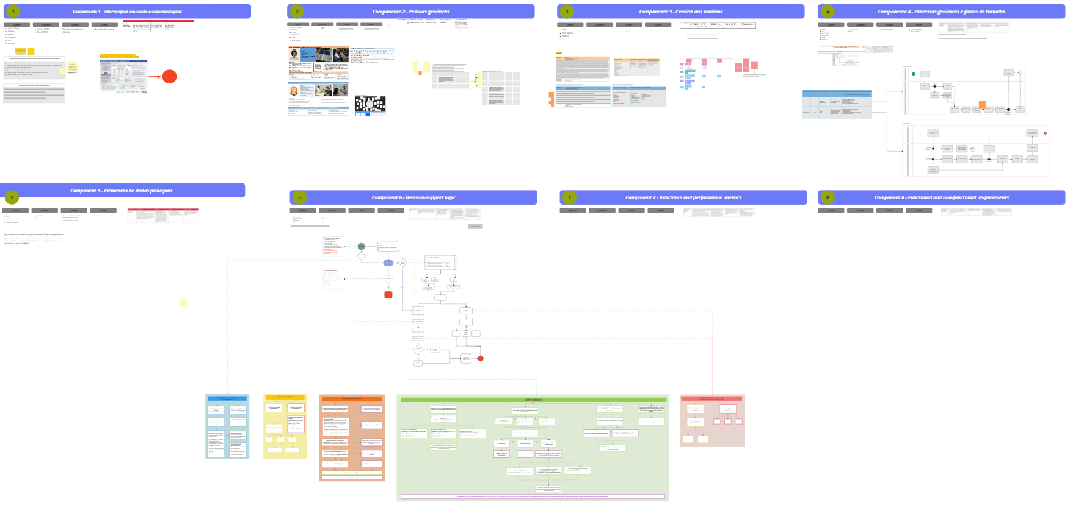
Overview DAK HSL - Hipertensão Arterial
digital
PORTFÓLIO

Slide 50
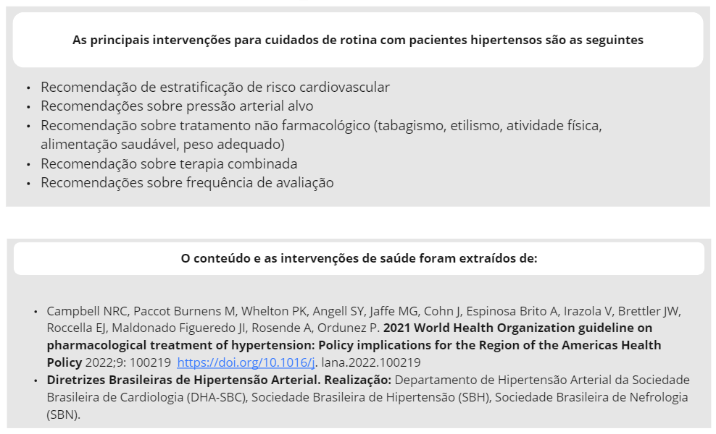



digital
PORTFÓLIO

Slide 51
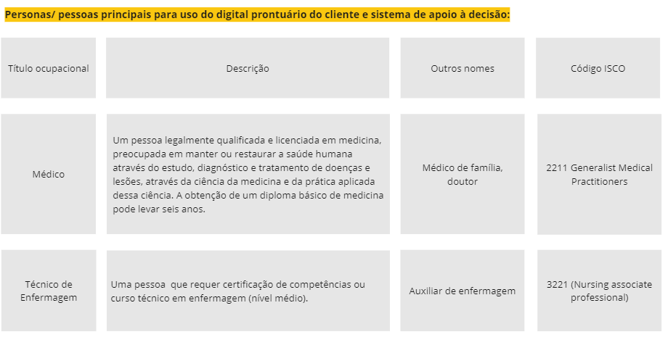
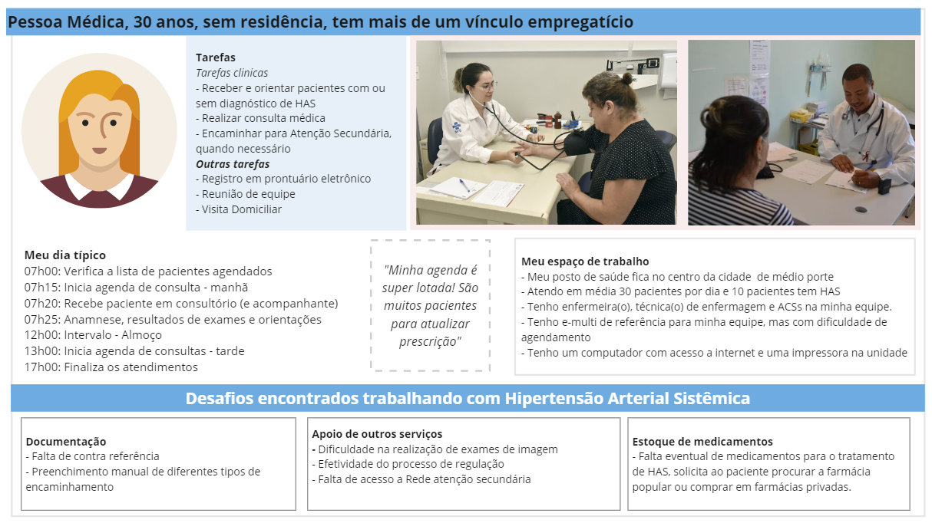
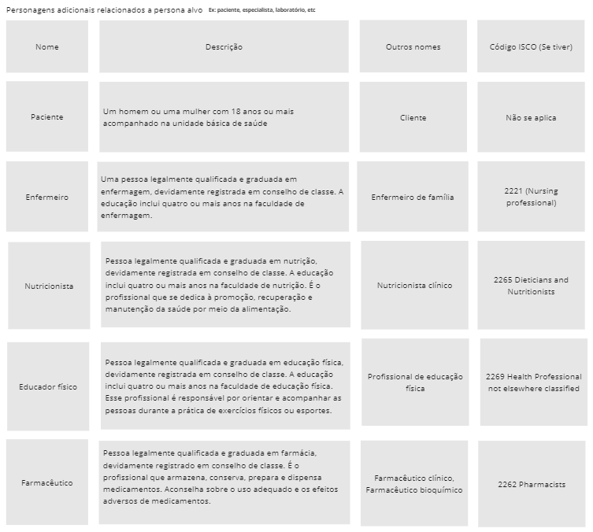
digital
PORTFÓLIO

Slide 52
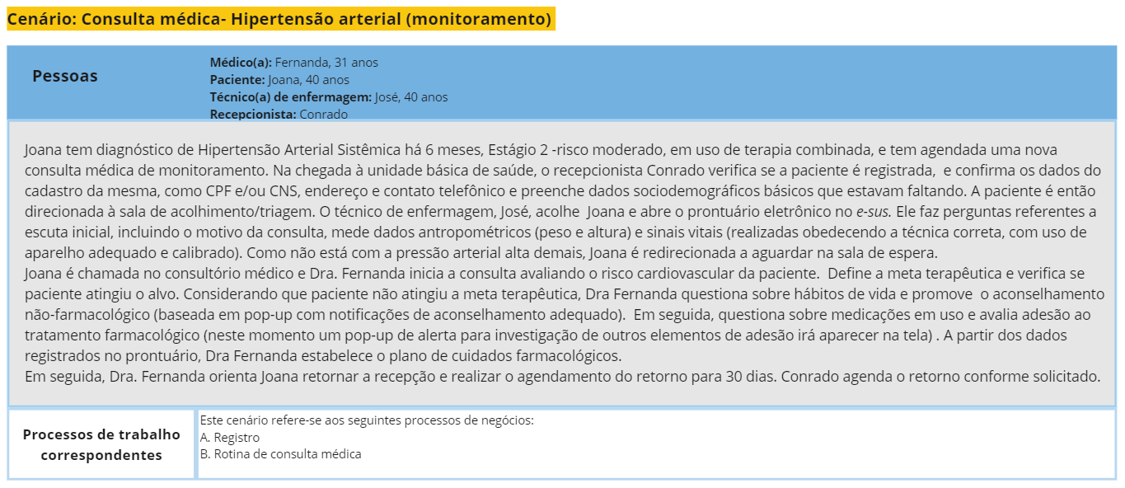
digital
PORTFÓLIO

Slide 53
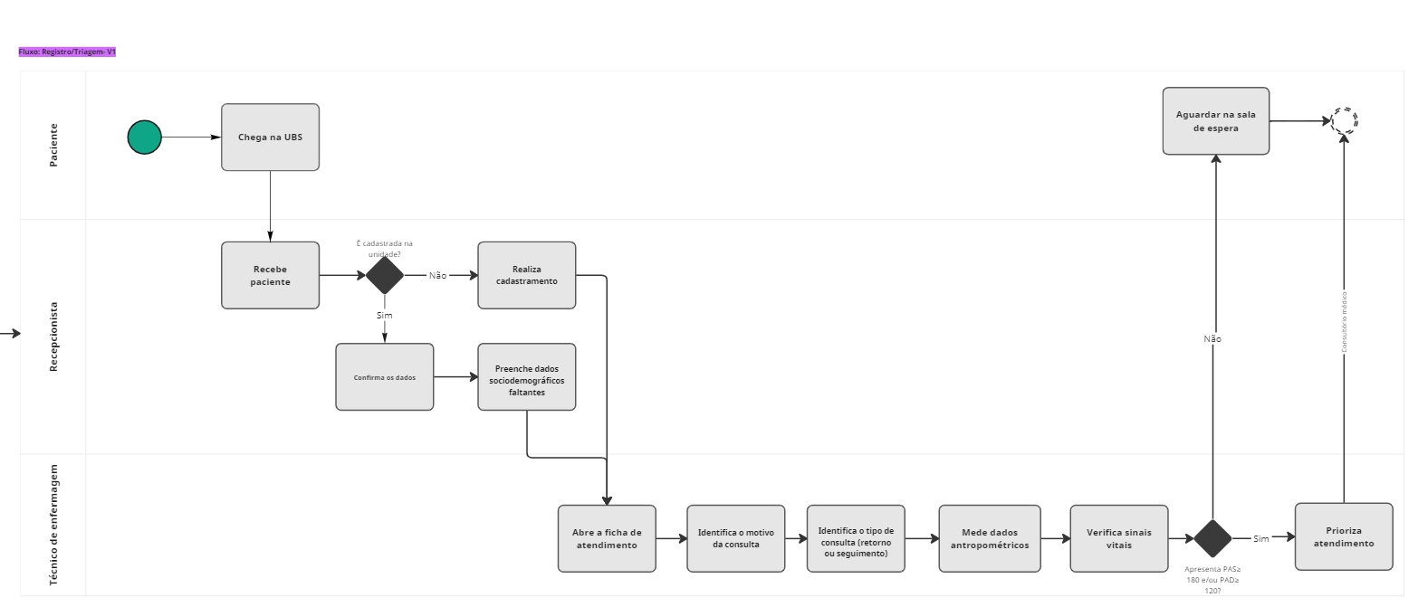
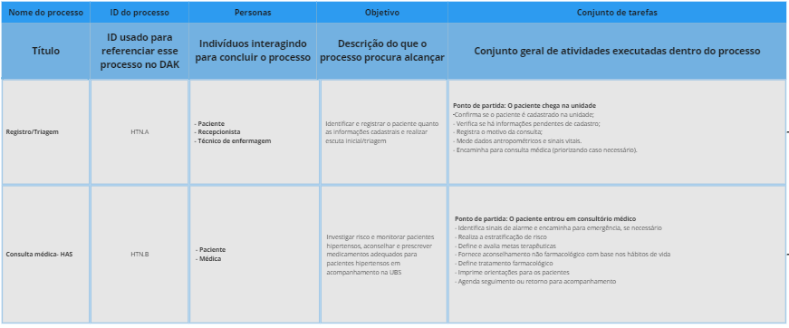
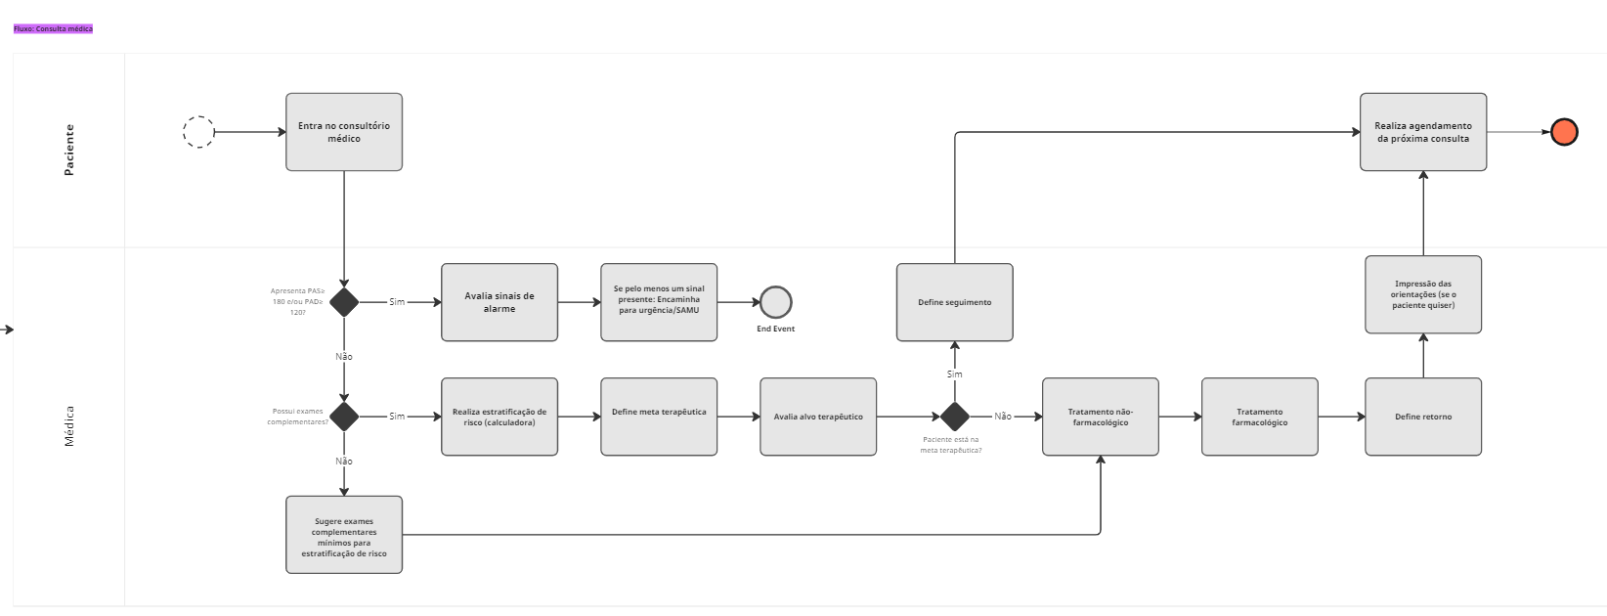
digital
PORTFÓLIO

Slide 54
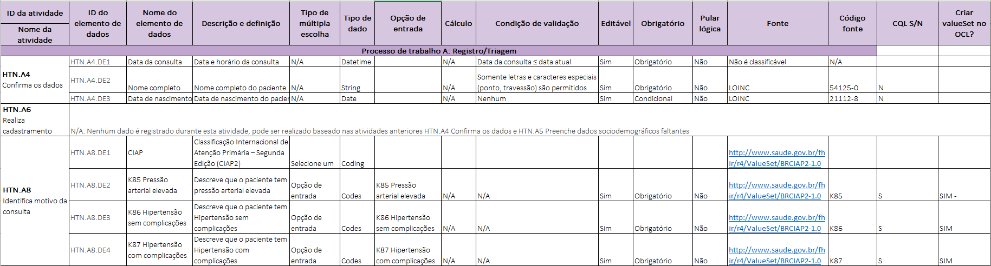
digital
PORTFÓLIO

Slide 55
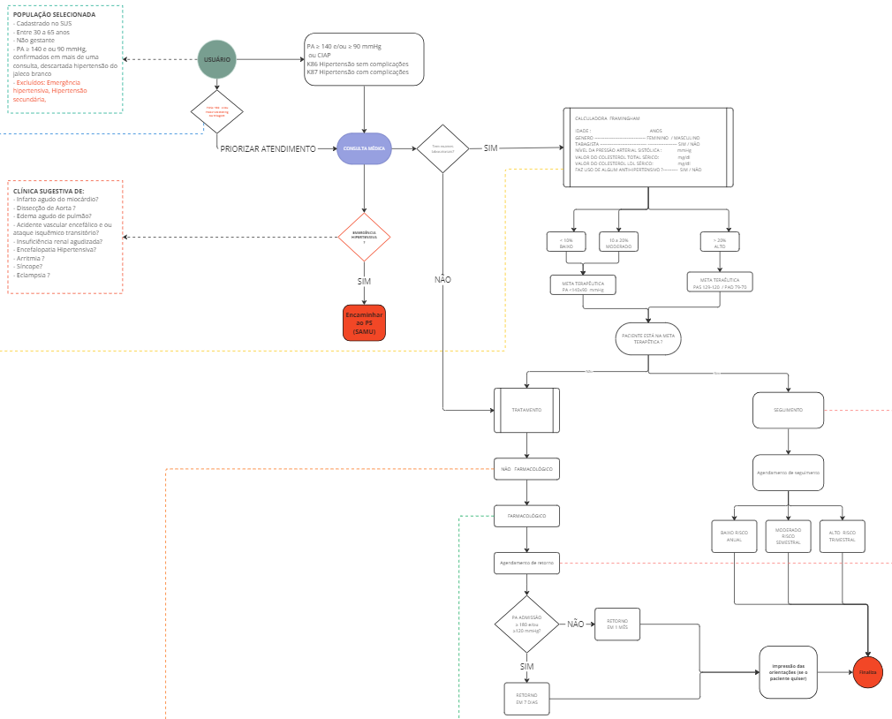
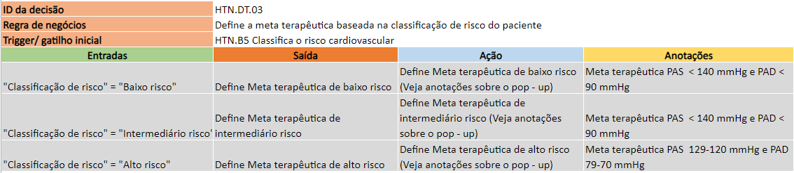
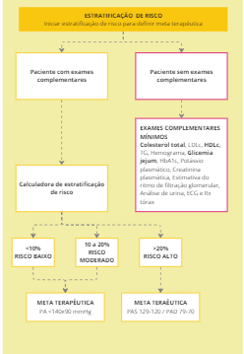
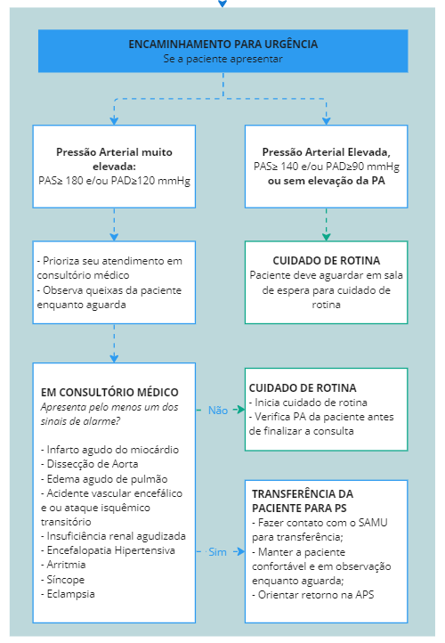
digital
PORTFÓLIO

Slide 56

digital
PORTFÓLIO
Notes:
[11:15] Stephan Sperling
Ana Christina Vellozo Caluza e Sheilla de Oliveira Faria esses elementos que a Bia tem trazido: isso a gente só consegue medir se estiver integrado ao e-SUS, aquilo a gente só mede se tiver e-SUS... Deixem destacado para falar na apresentação!
[11:15] Stephan Sperling
Isso é super importante para defender a integração com os Sistemas

Slide 57


digital
PORTFÓLIO

Slide 58




digital
PORTFÓLIO

Slide 59

digital
PORTFÓLIO

Slide 60

digital
PORTFÓLIO

